Slide 1
Urval och rapport
Organisation: | Demoföretaget | Organisation: | Referensdatabas HPI
Antal: | 158
Datum: | 2022-11-01 - 2022-11-30 | Datum: | 2021-01-01 - 2021-12-31
Urval: |  | Jämförelseurval: | HPI Referensdata

Slide 2
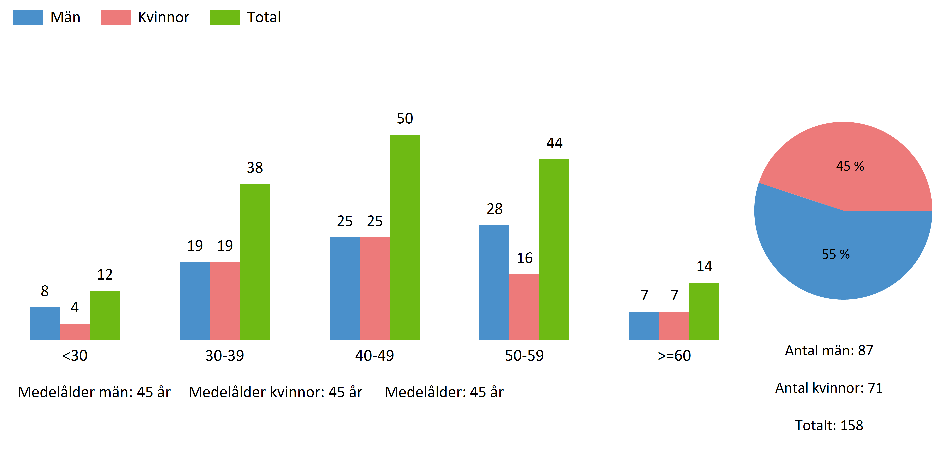
Ålders- och könsfördelning

Slide 3
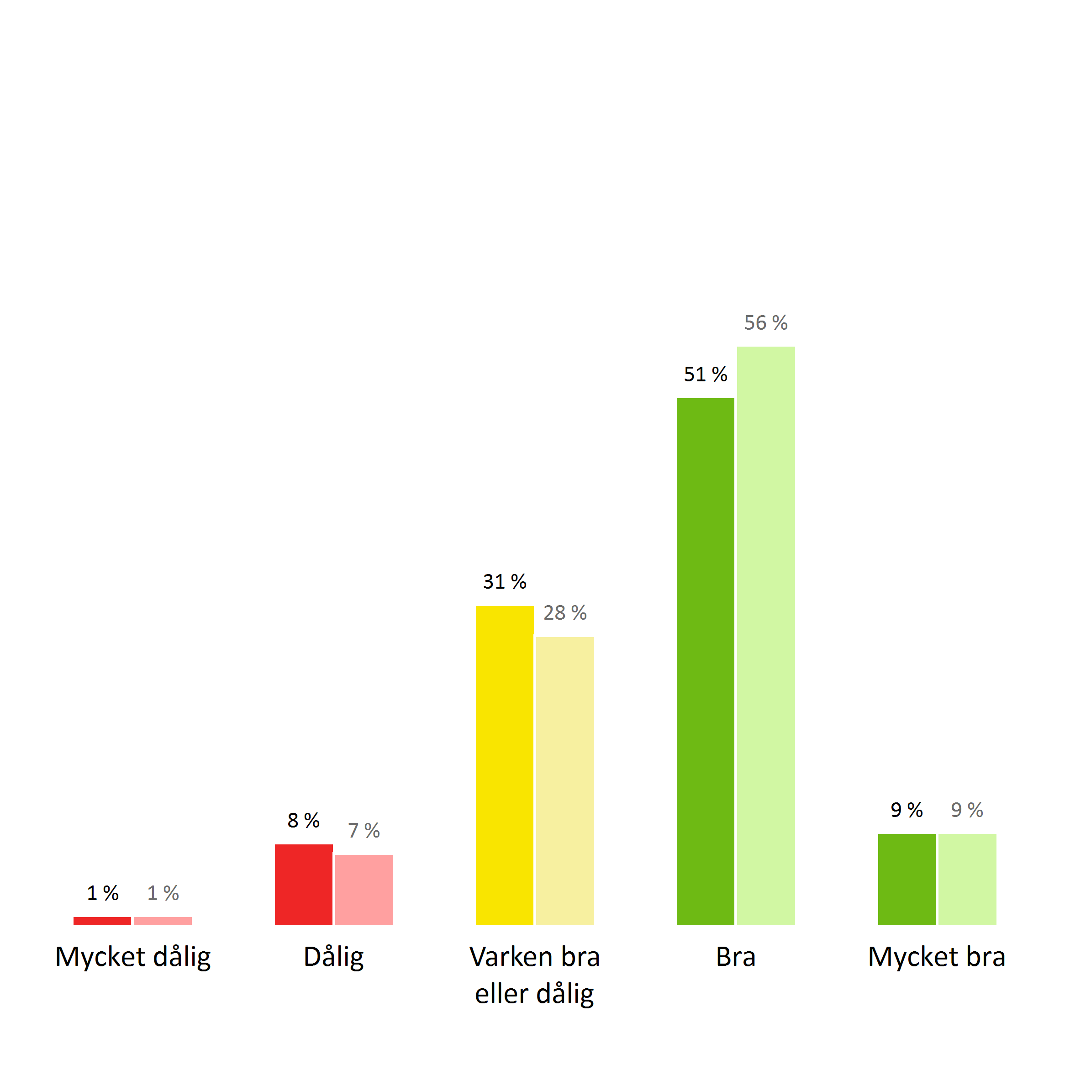
VÄNSTER | Demoföretaget | (158 svar)
HÖGER | HPI Referensdata
Upplevd hälsa
Jag upplever att min hälsa till kropp och själ är…

Slide 4
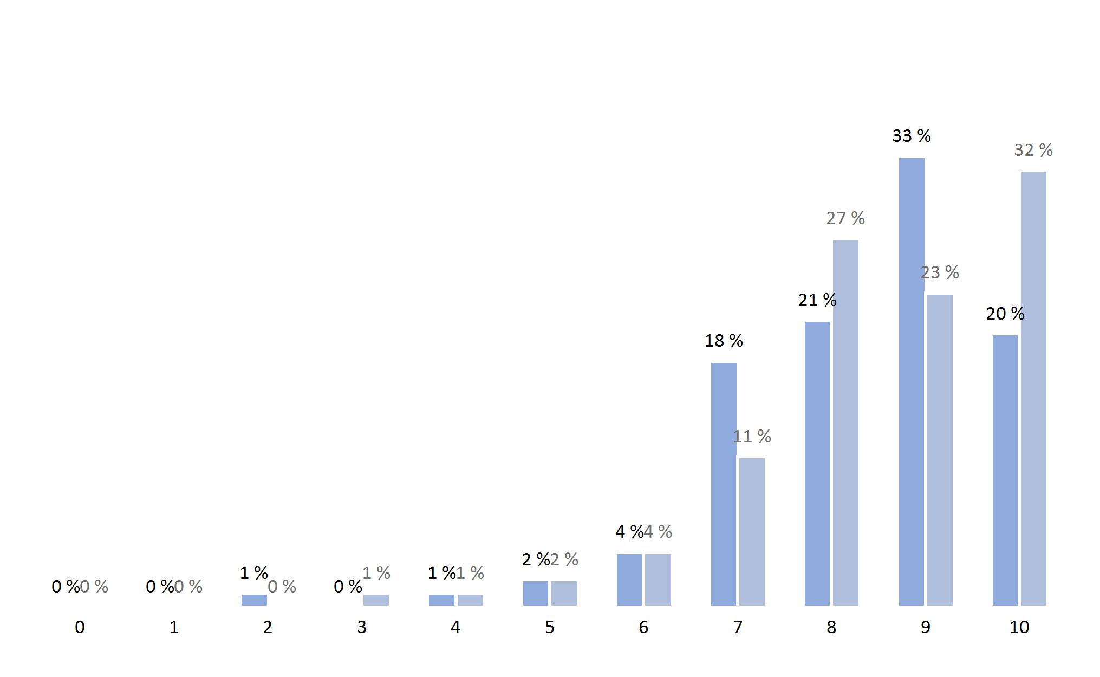
Skattad arbetsförmåga
VÄNSTER | Demoföretaget | (158 svar)
HÖGER | HPI Referensdata
Skattad nuvarande arbetsförmåga. 0 innebär att man inte kan arbeta, och 10 betyder att förmågan är som bäst.

Slide 5
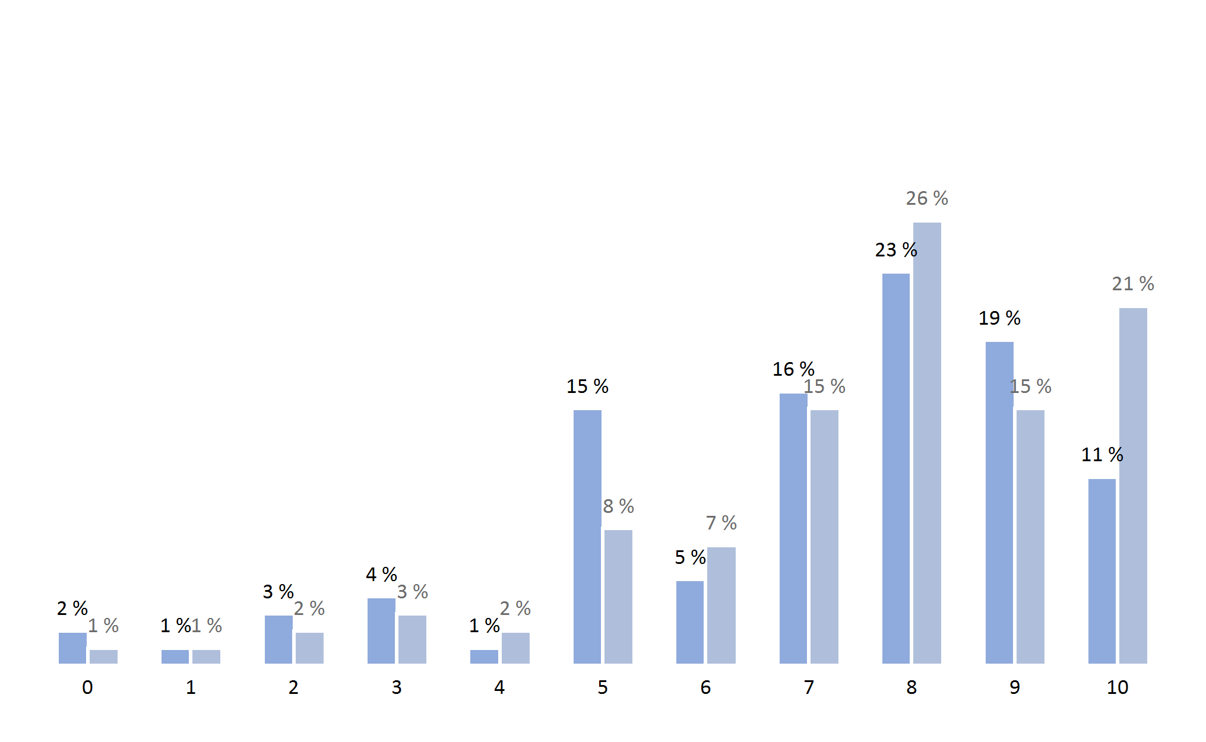
Systematiskt arbetsmiljöarbete
VÄNSTER | Demoföretaget | (158 svar)
HÖGER | HPI Referensdata
Jag upplever att man inom vår organisation har tillräckligt fokus på arbetsmiljöfrågor. 0 betyder otillräckligt med fokus på arbetsmiljöfrågor, 10 betyder fullt tillräckligt med fokus på arbetsmiljöfrågor.

Slide 6
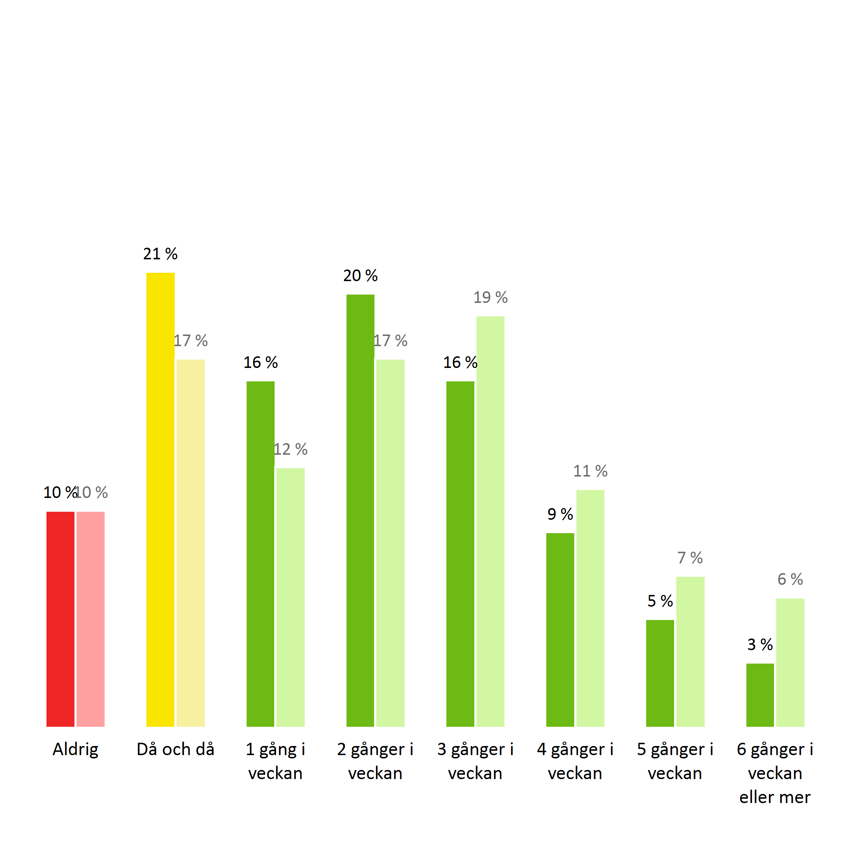
VÄNSTER | Demoföretaget | (158 svar)
HÖGER | HPI Referensdata
Motion/träning
Gånger i veckan

Slide 7
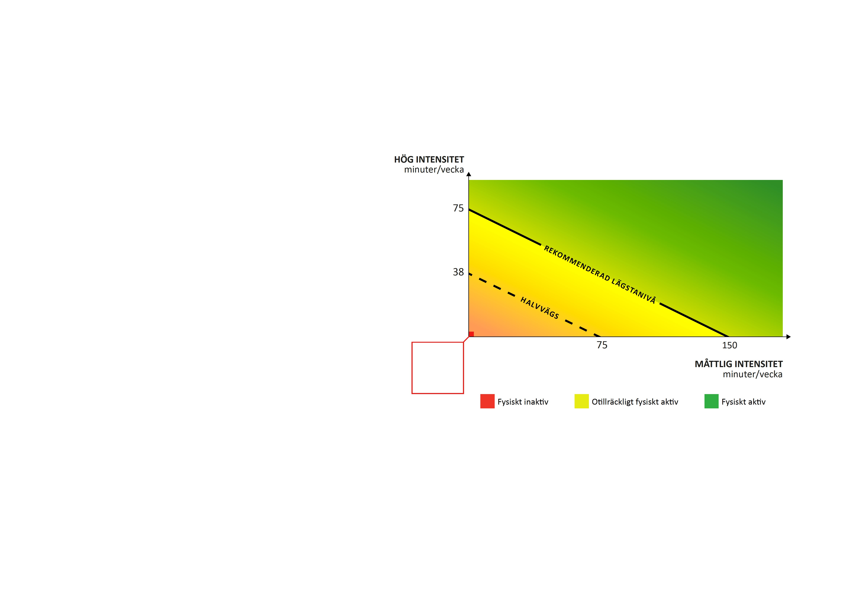
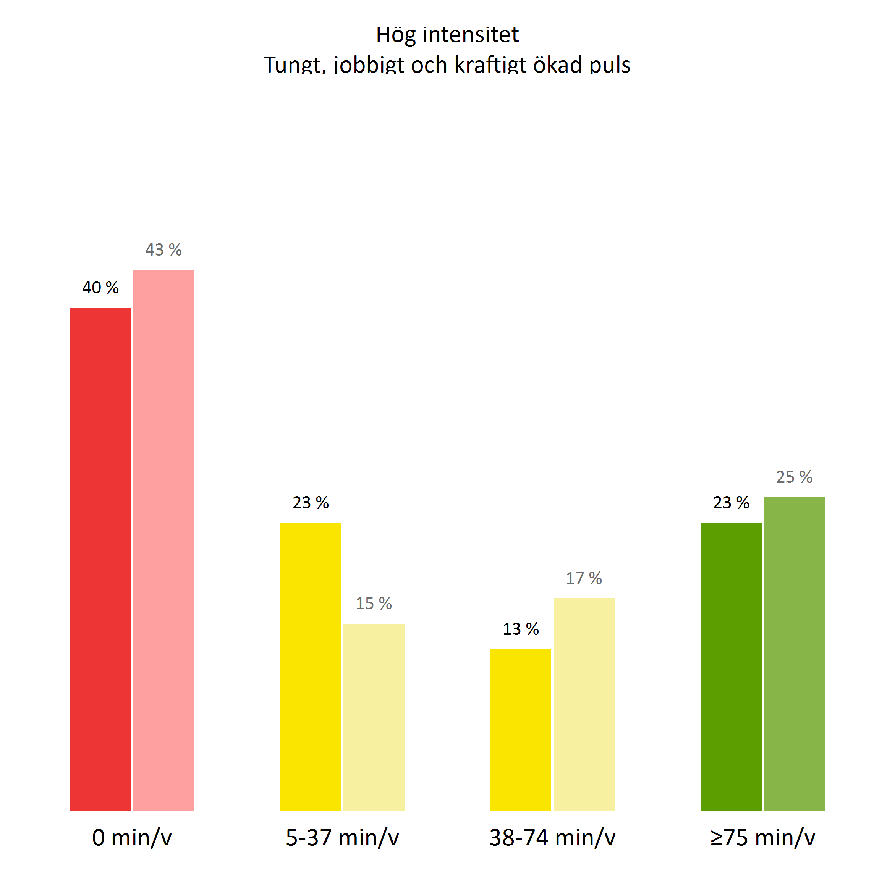
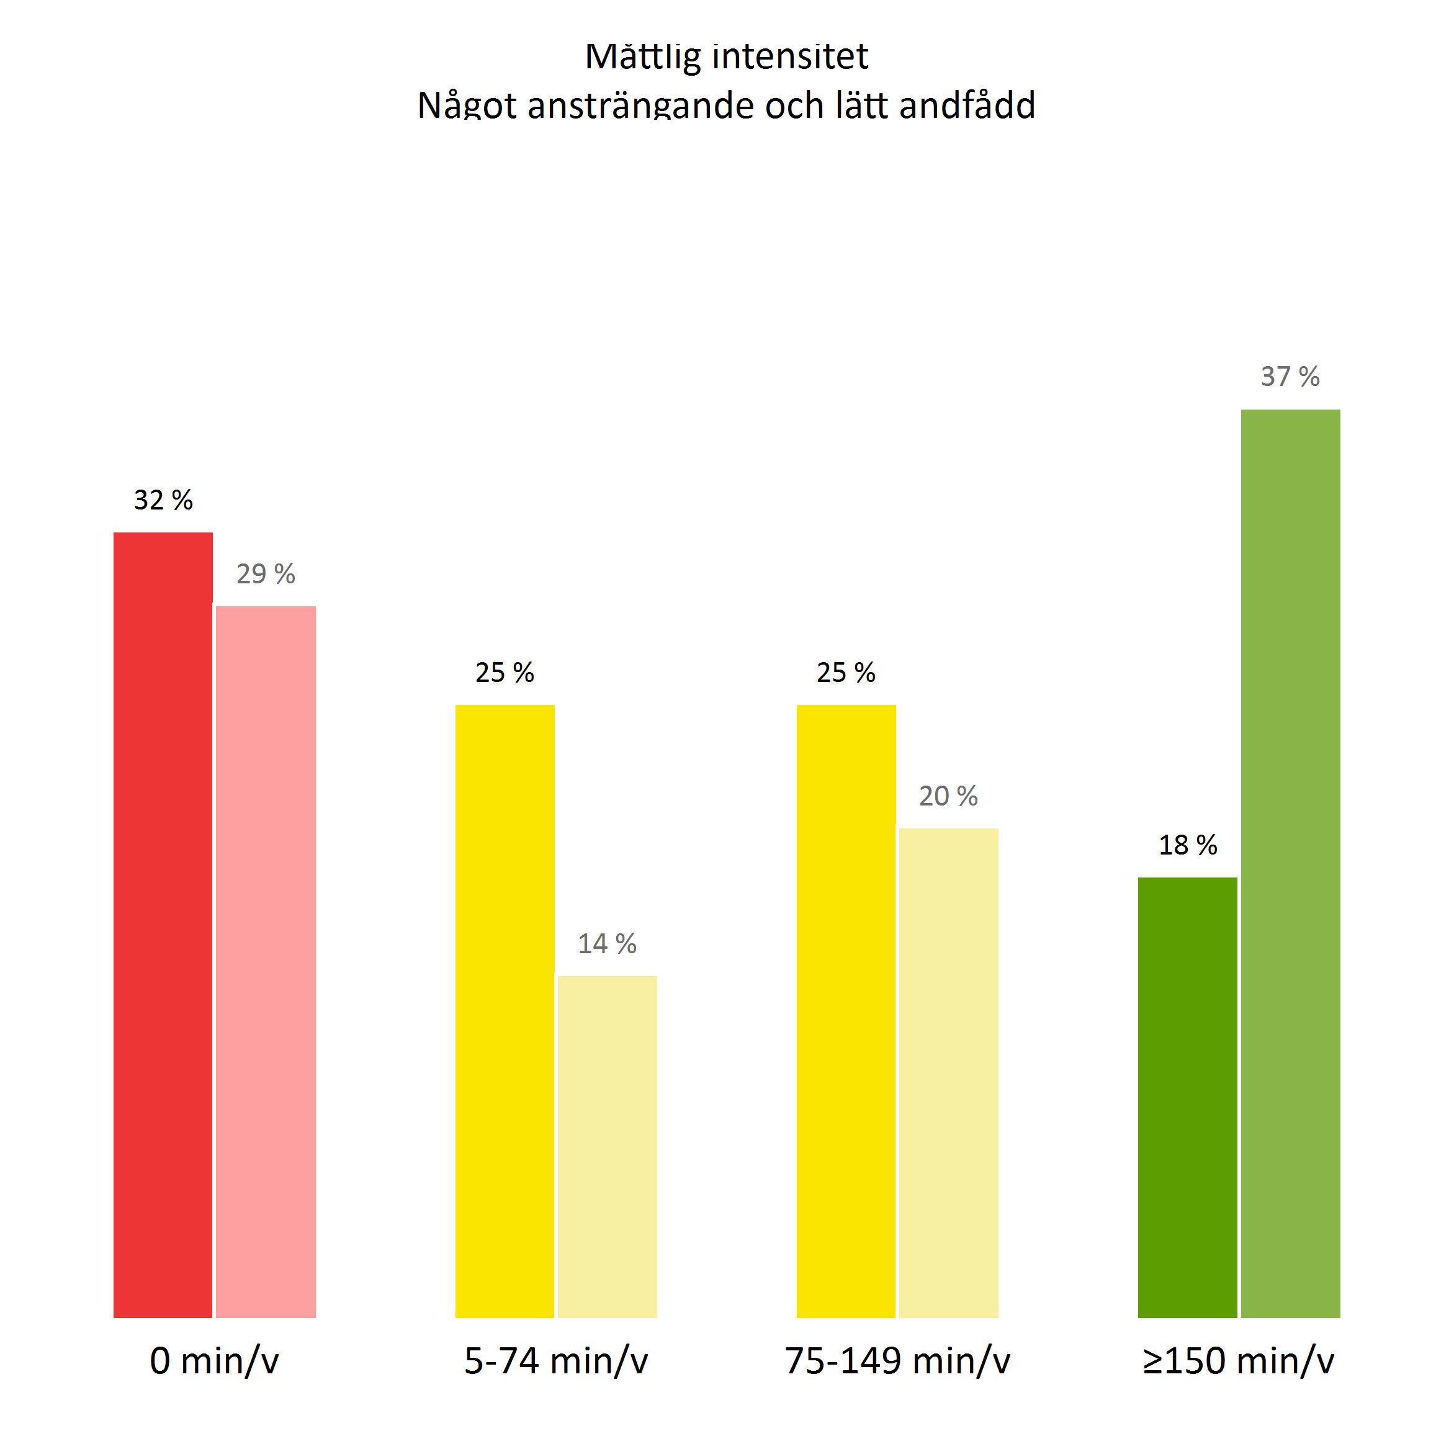
Motion/träning med hög och måttlig intensitet
VÄNSTER | Demoföretaget | (158 svar)
HÖGER | HPI Referensdata
46%
(59%)
16%
(9%)
6%
(4%)
32%
0 min/v
(28%)
Fysisk aktivitet är en av de viktigaste faktorerna för hälsa och välbefinnande. För att nå hälsoeffekterna rekommenderas du att vara fysiskt aktiv:
150 - 300 min/vecka med måttlig intensitet eller
75 -150 min/vecka med hög intensitet eller
genom en kombination av både måttlig och hög intensitet.
Rekommendationerna är framtagna av WHO. I Sverige antagna av Yrkesföreningar för Fysisk Aktivitet och Svenska Läkaresällskapet.

Slide 8
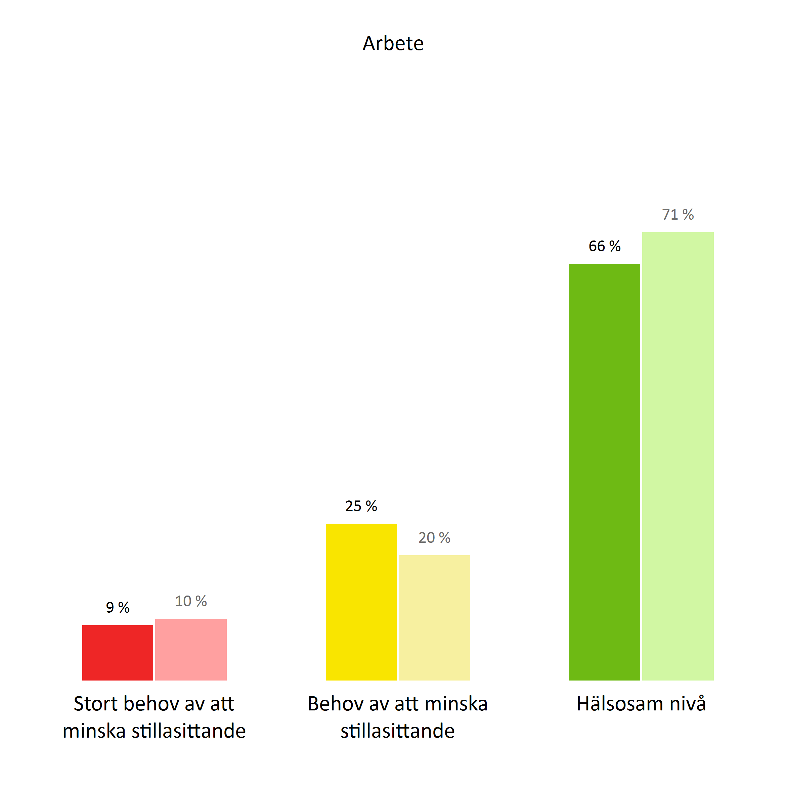
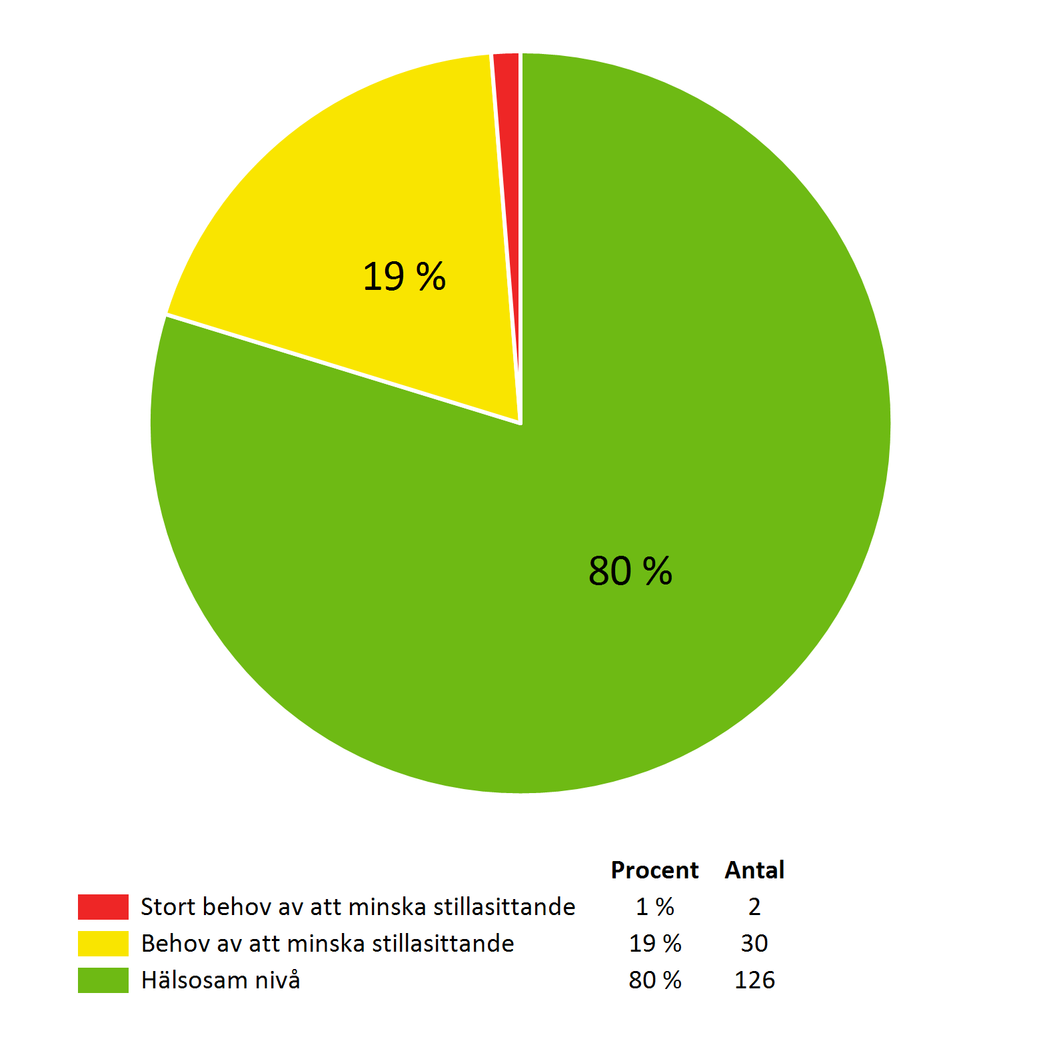
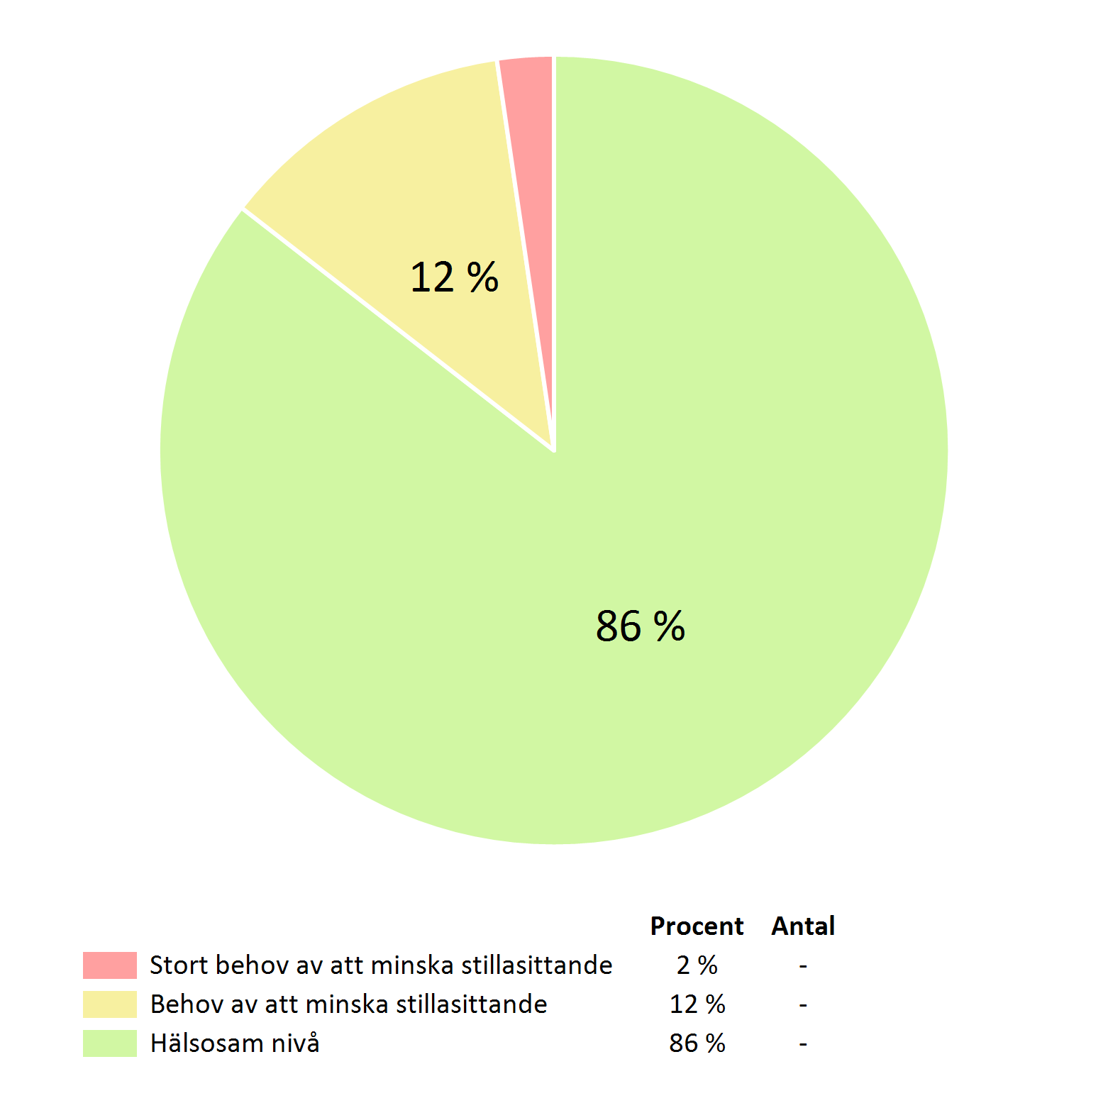
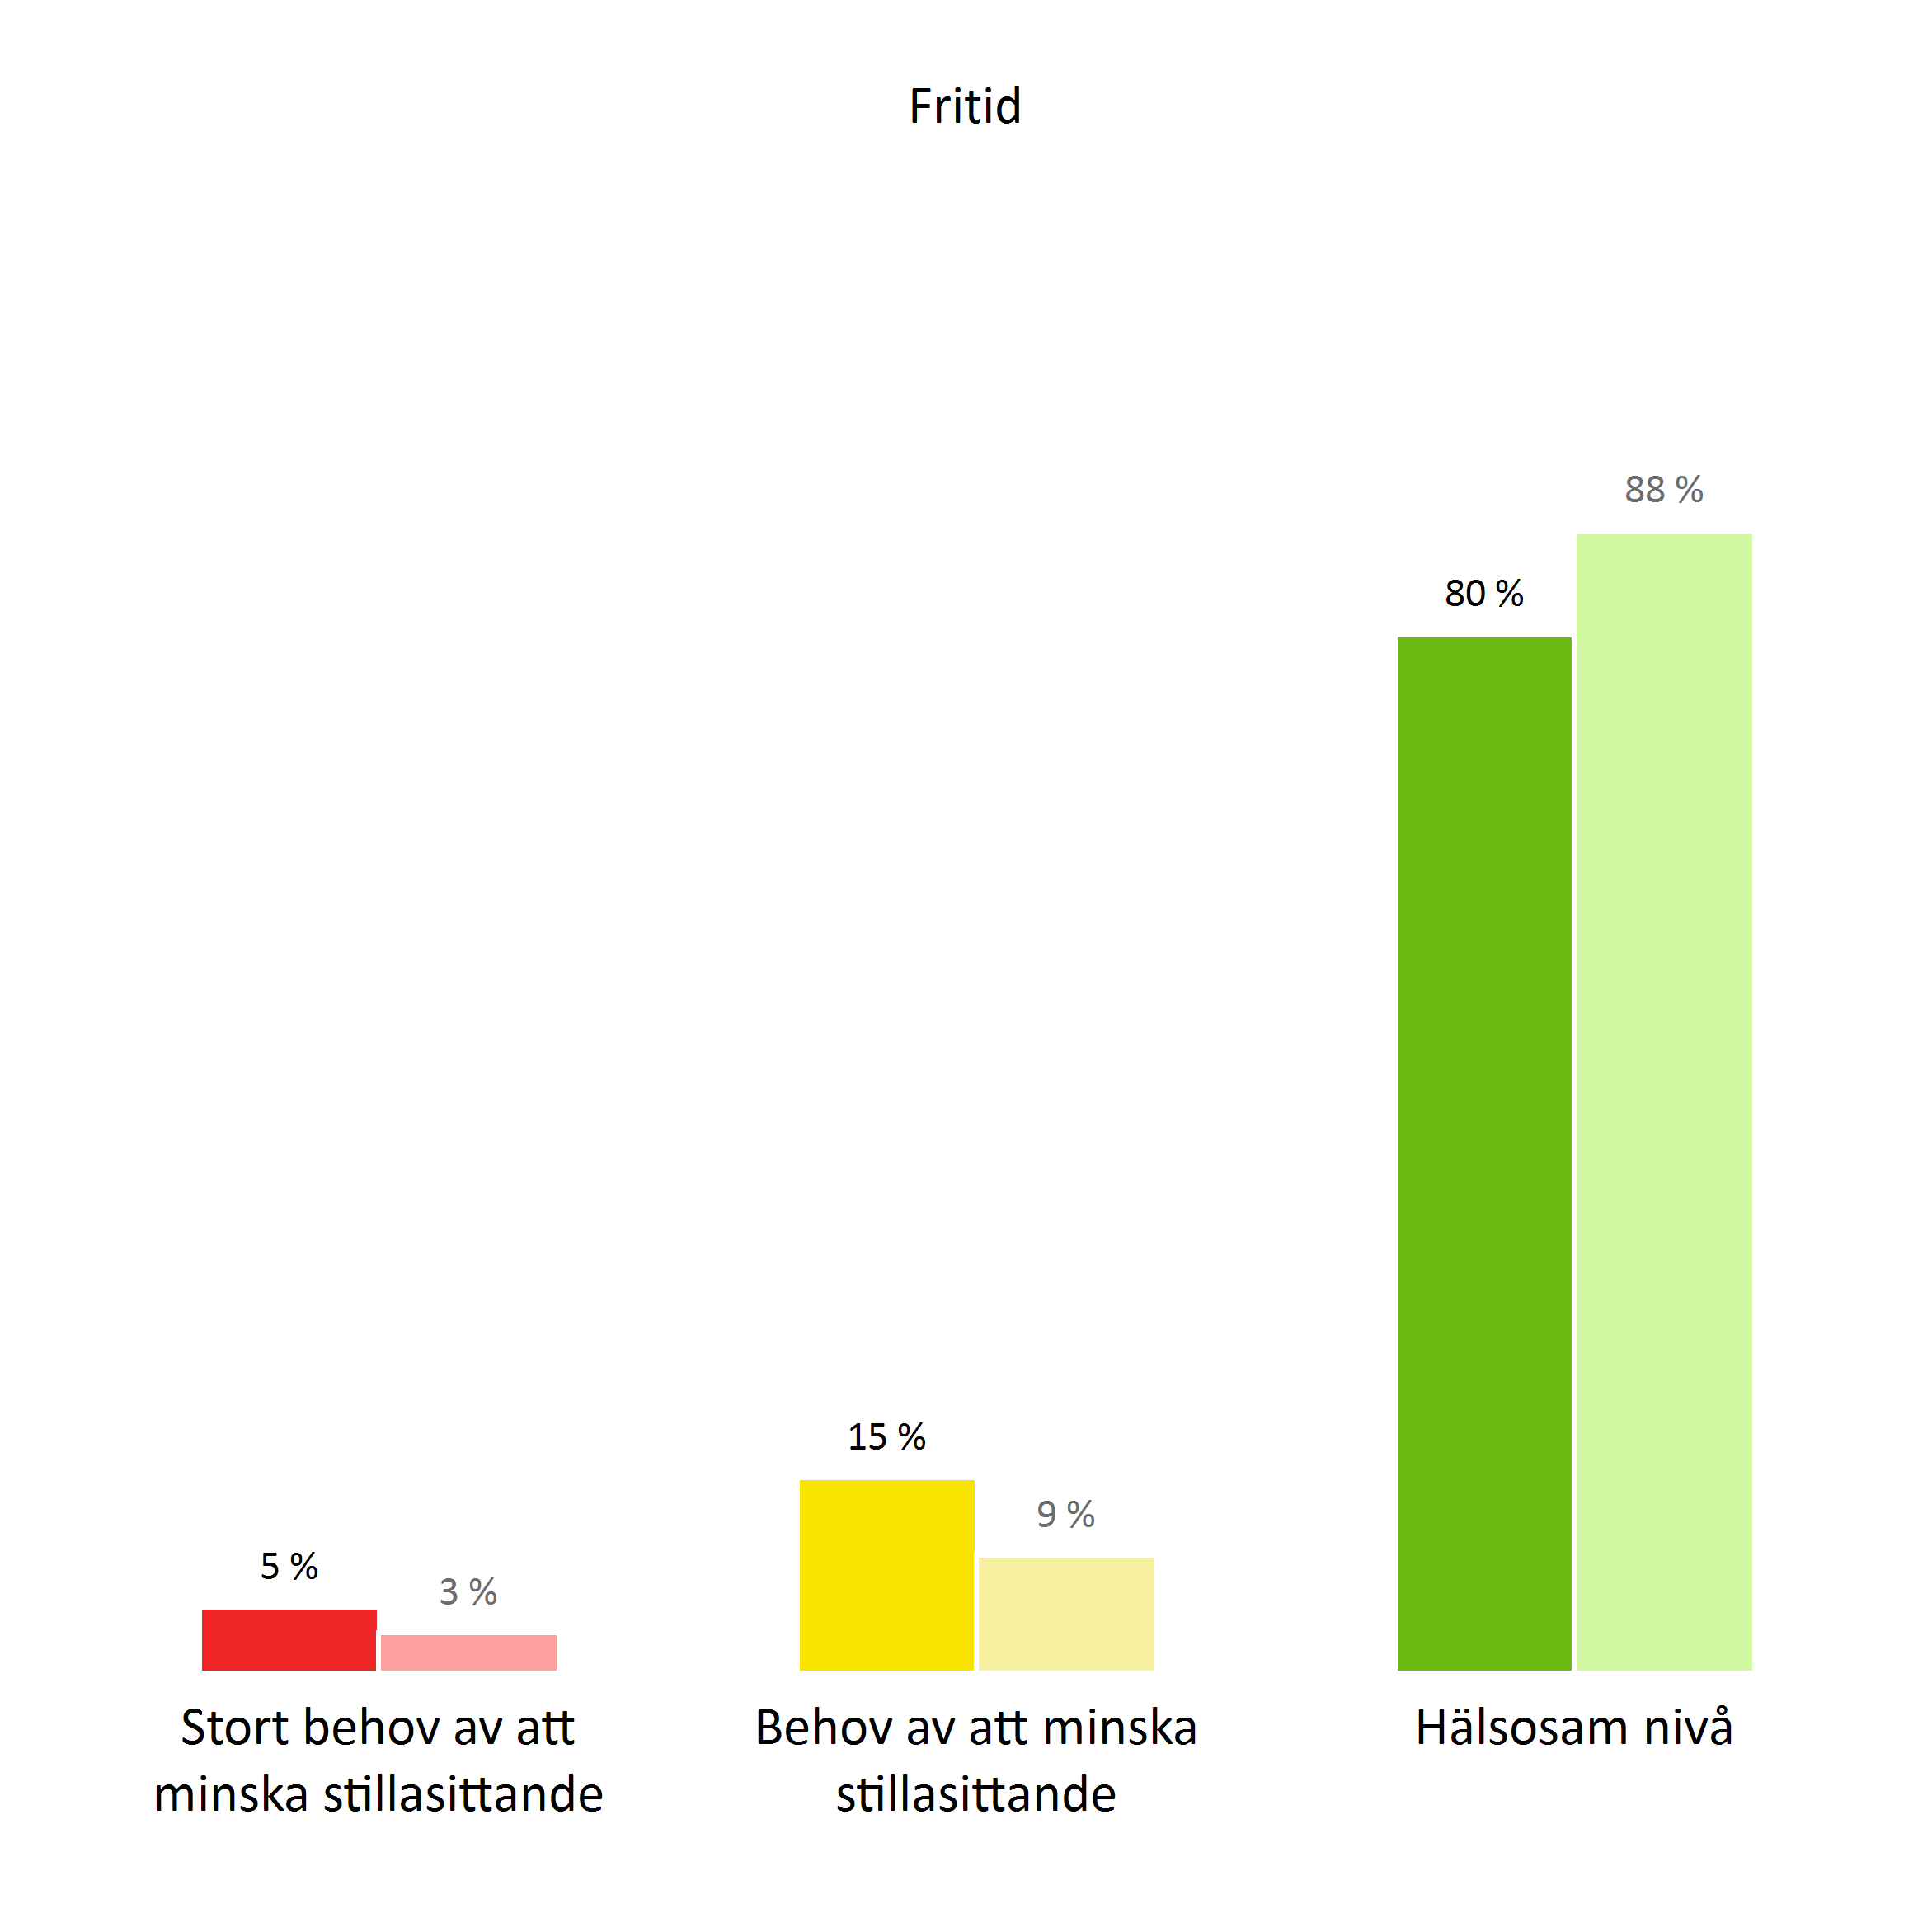
Stillasittande
VÄNSTER | Demoföretaget | (158 svar)
HÖGER | HPI Referensdata
Sammanfattningen är ett genomsnitt av både resultatet för arbete och fritid. Graderingen utgår från den totala tiden i stillasittande samt hur ofta stillasittandet bryts. Den totala tiden för stillasittande för både arbete och fritid är kopplad till ökad risk för ohälsa. Risken verkar vara störst för dem som är fysiskt inaktiva.

Slide 9
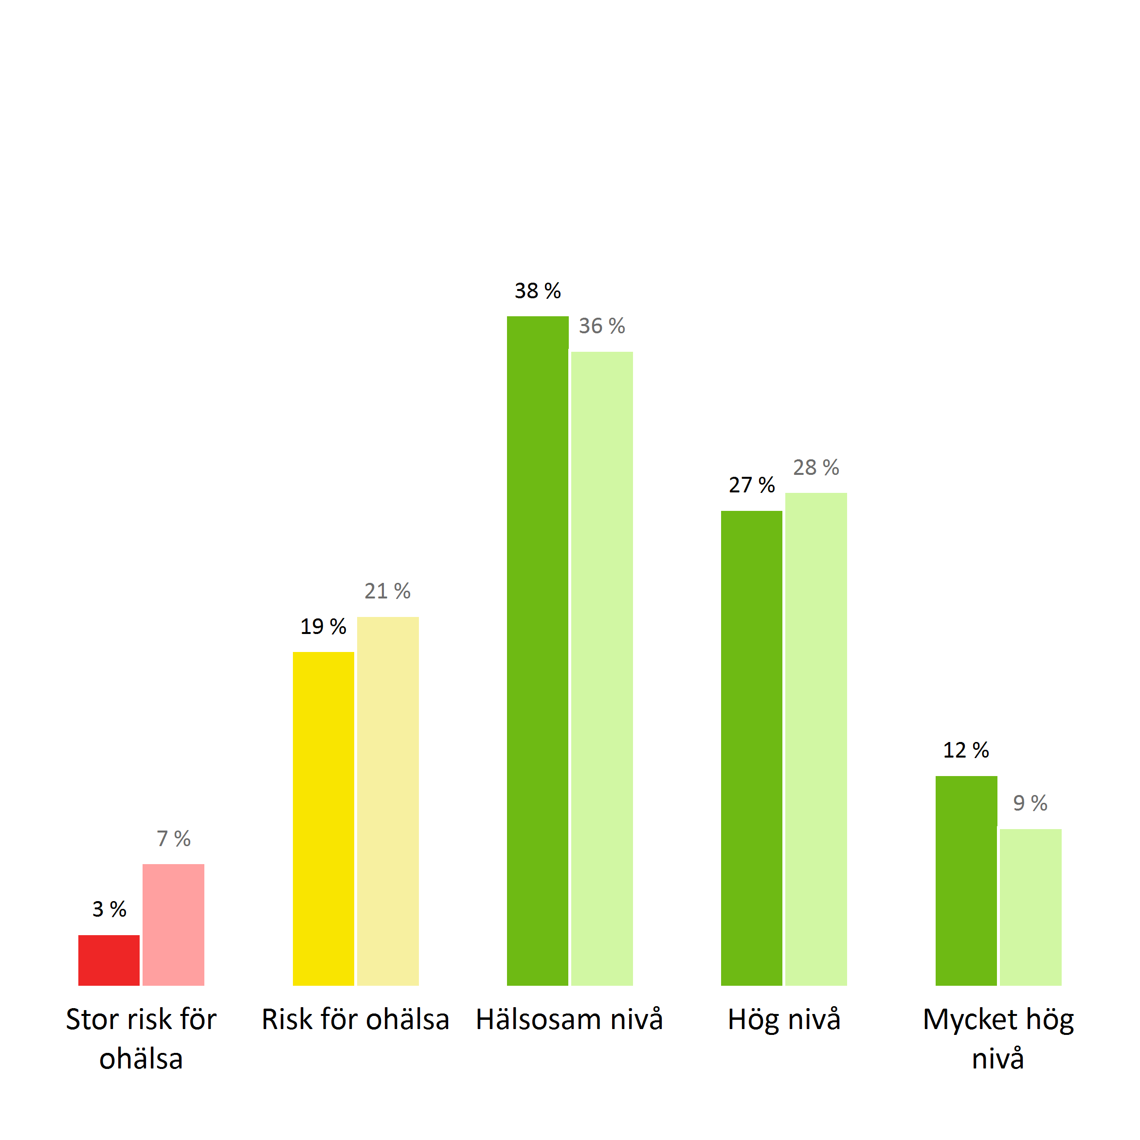
VÄNSTER | Demoföretaget | (89 svar)
HÖGER | HPI Referensdata
Maximal syreupptagning ur ett hälsoperspektiv
(ml/min/kg)

Slide 10
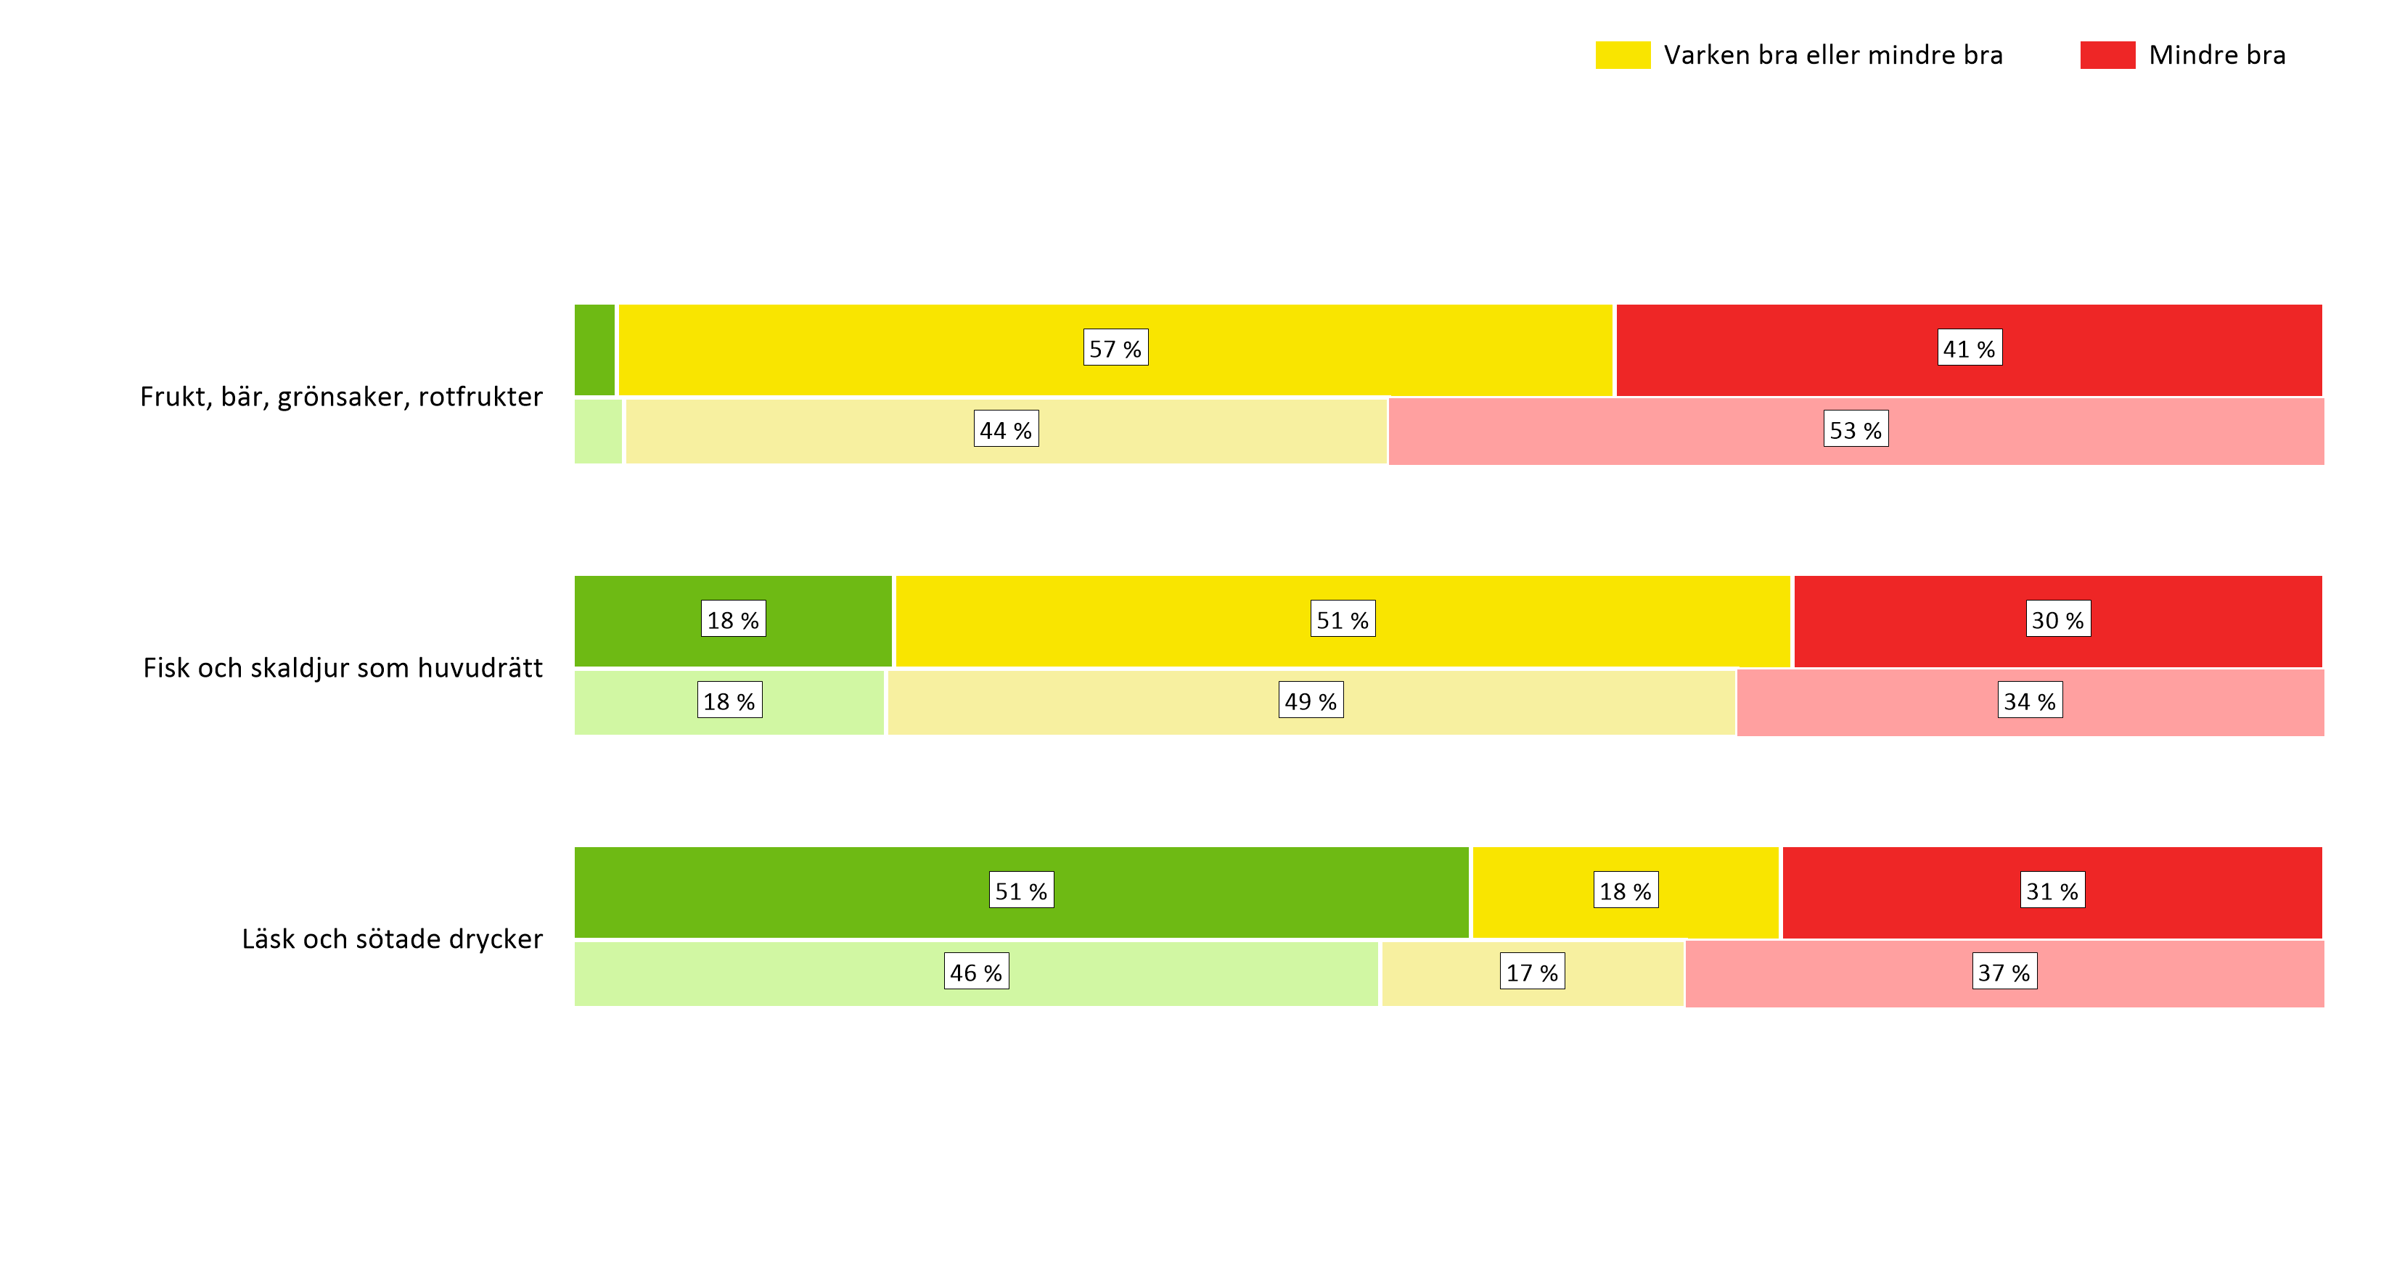
Kost
1 / 1 % av deltagarna är gröna inom alla tre områden.

Slide 11
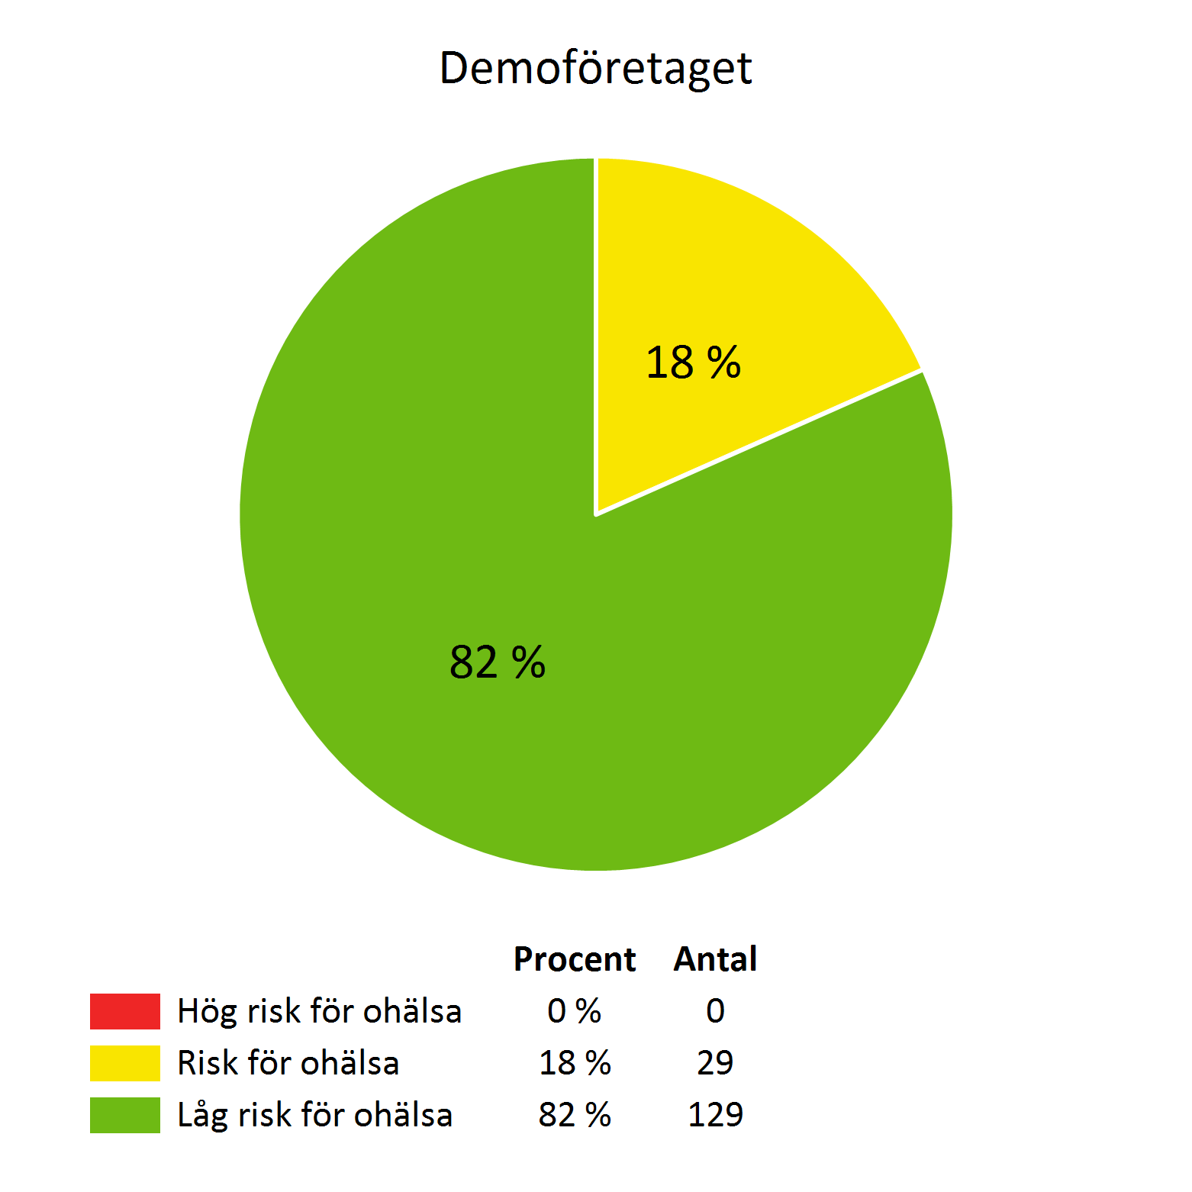
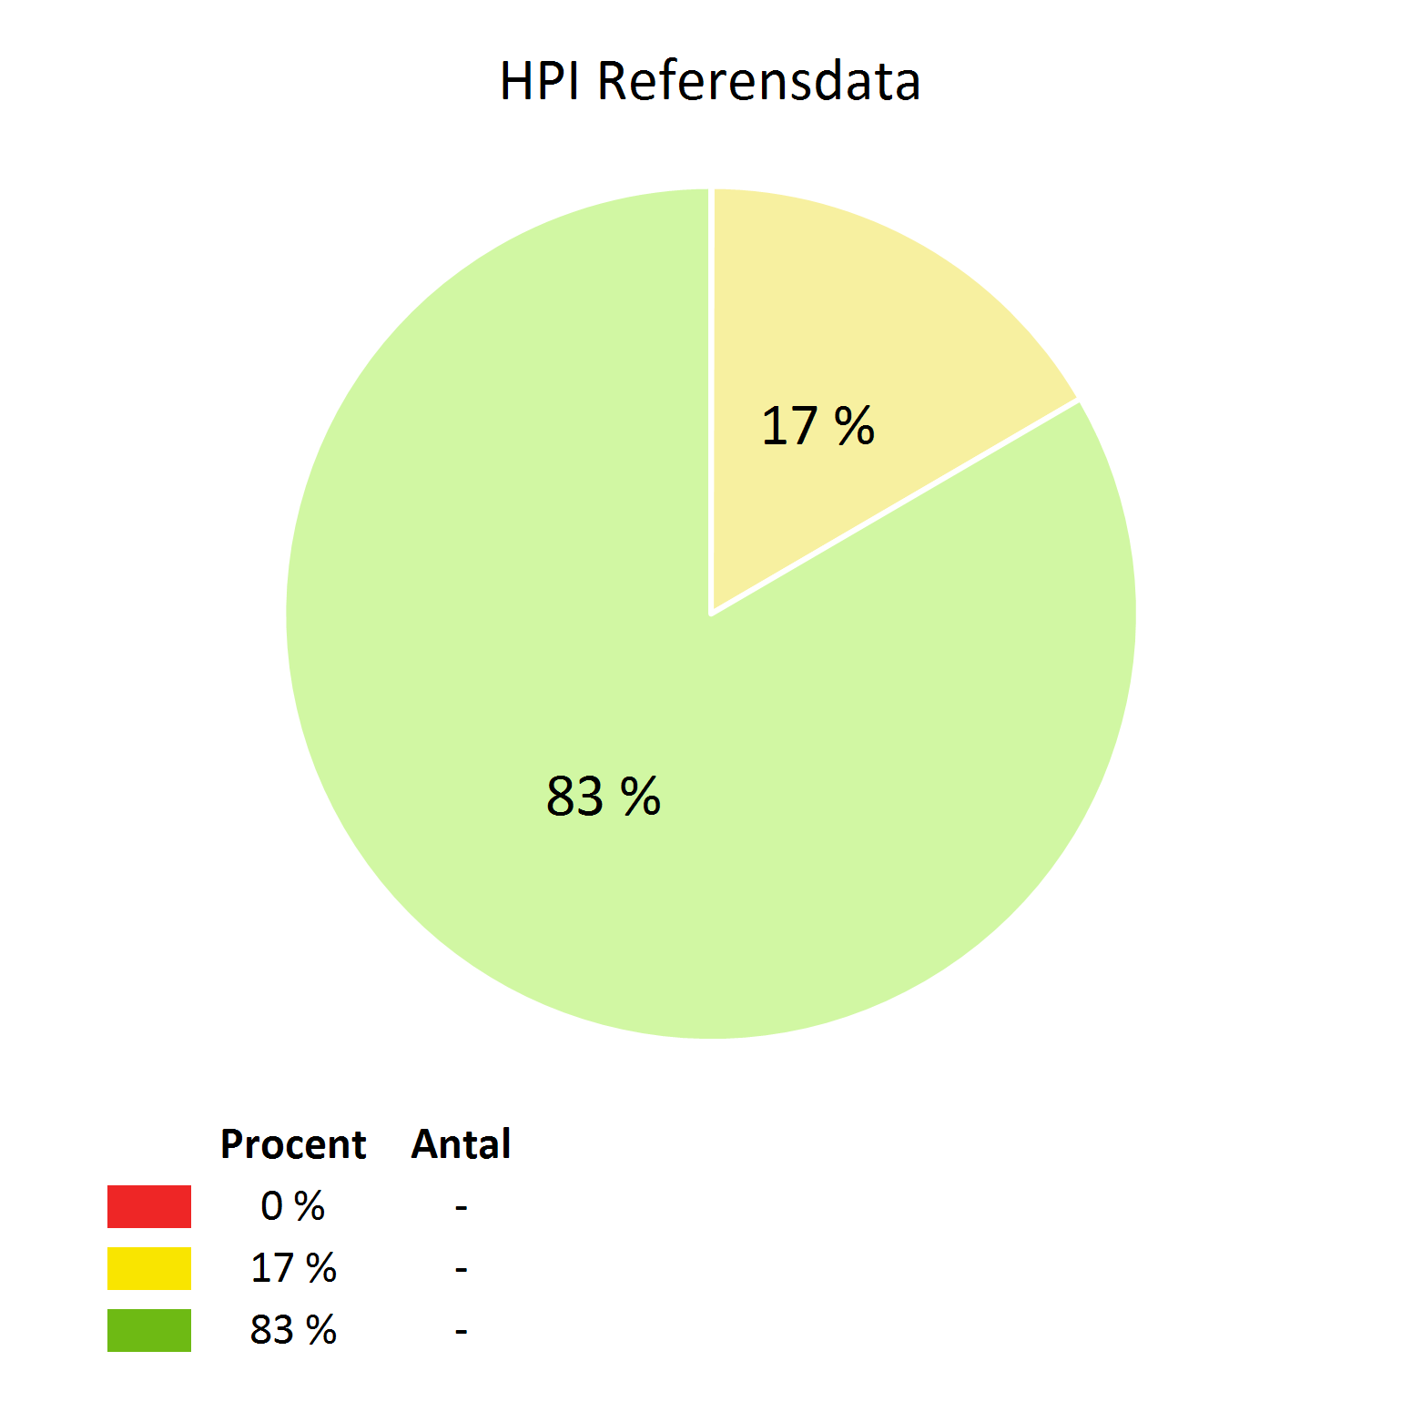
Alkohol

Slide 12
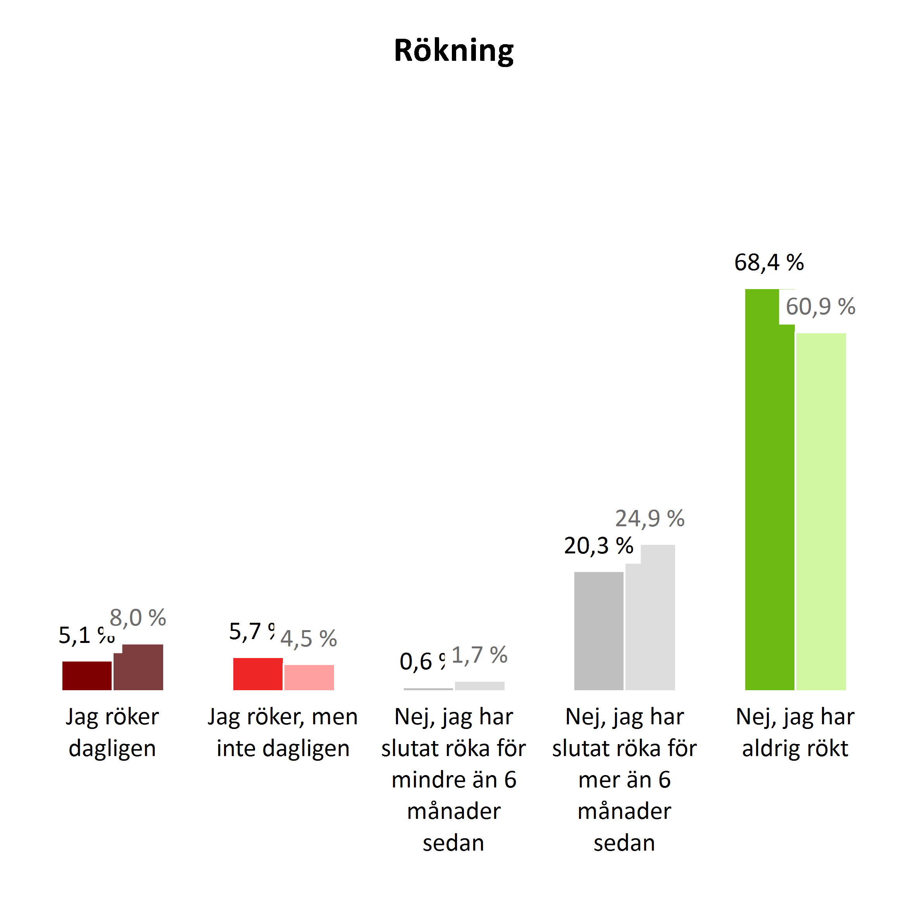
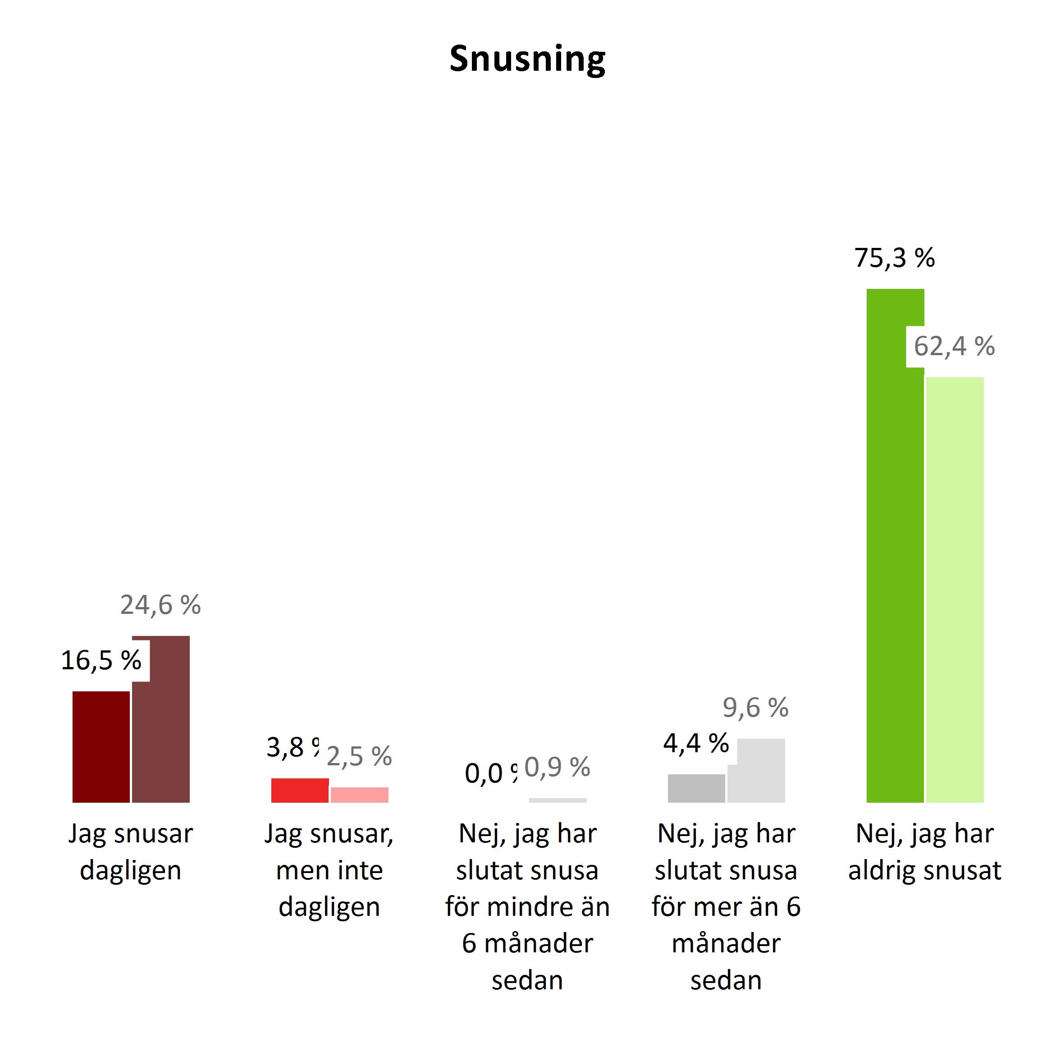
Tobak
158 svar
158 svar

Slide 13
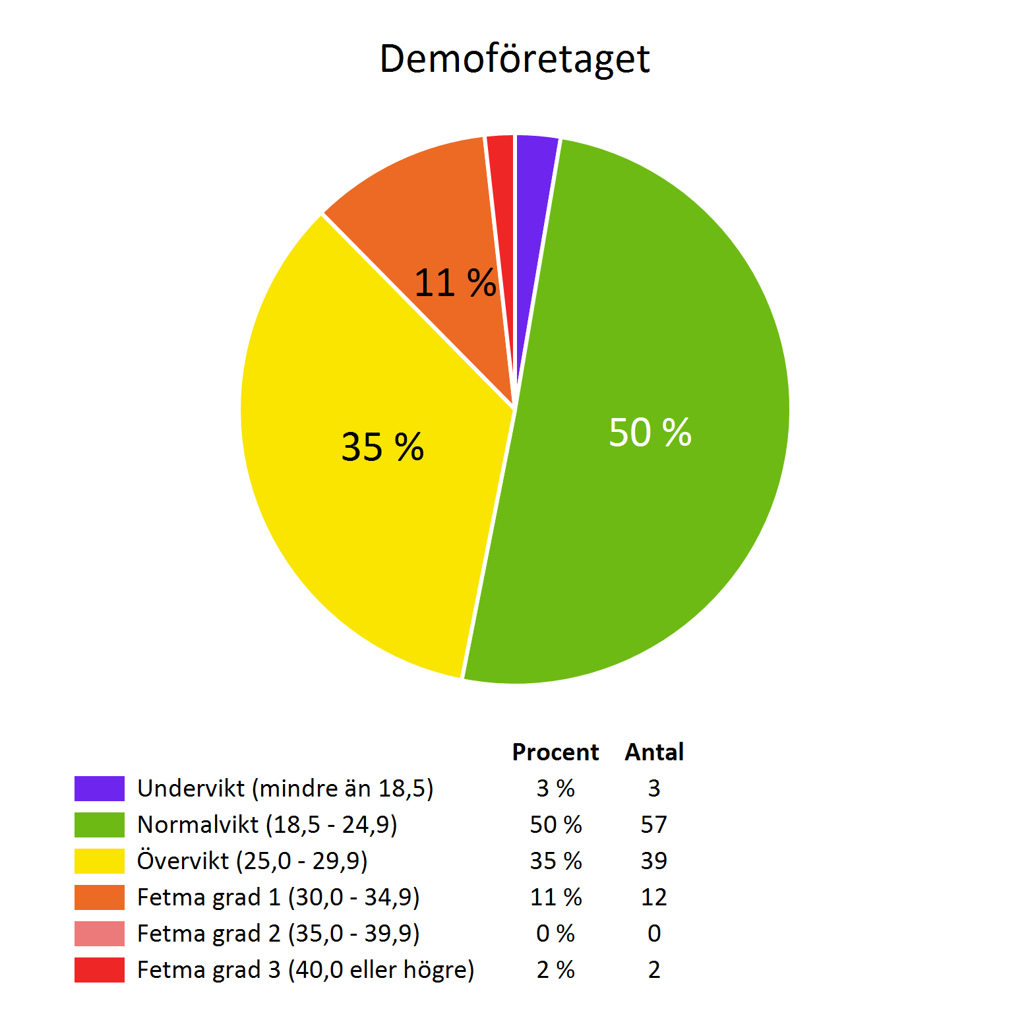
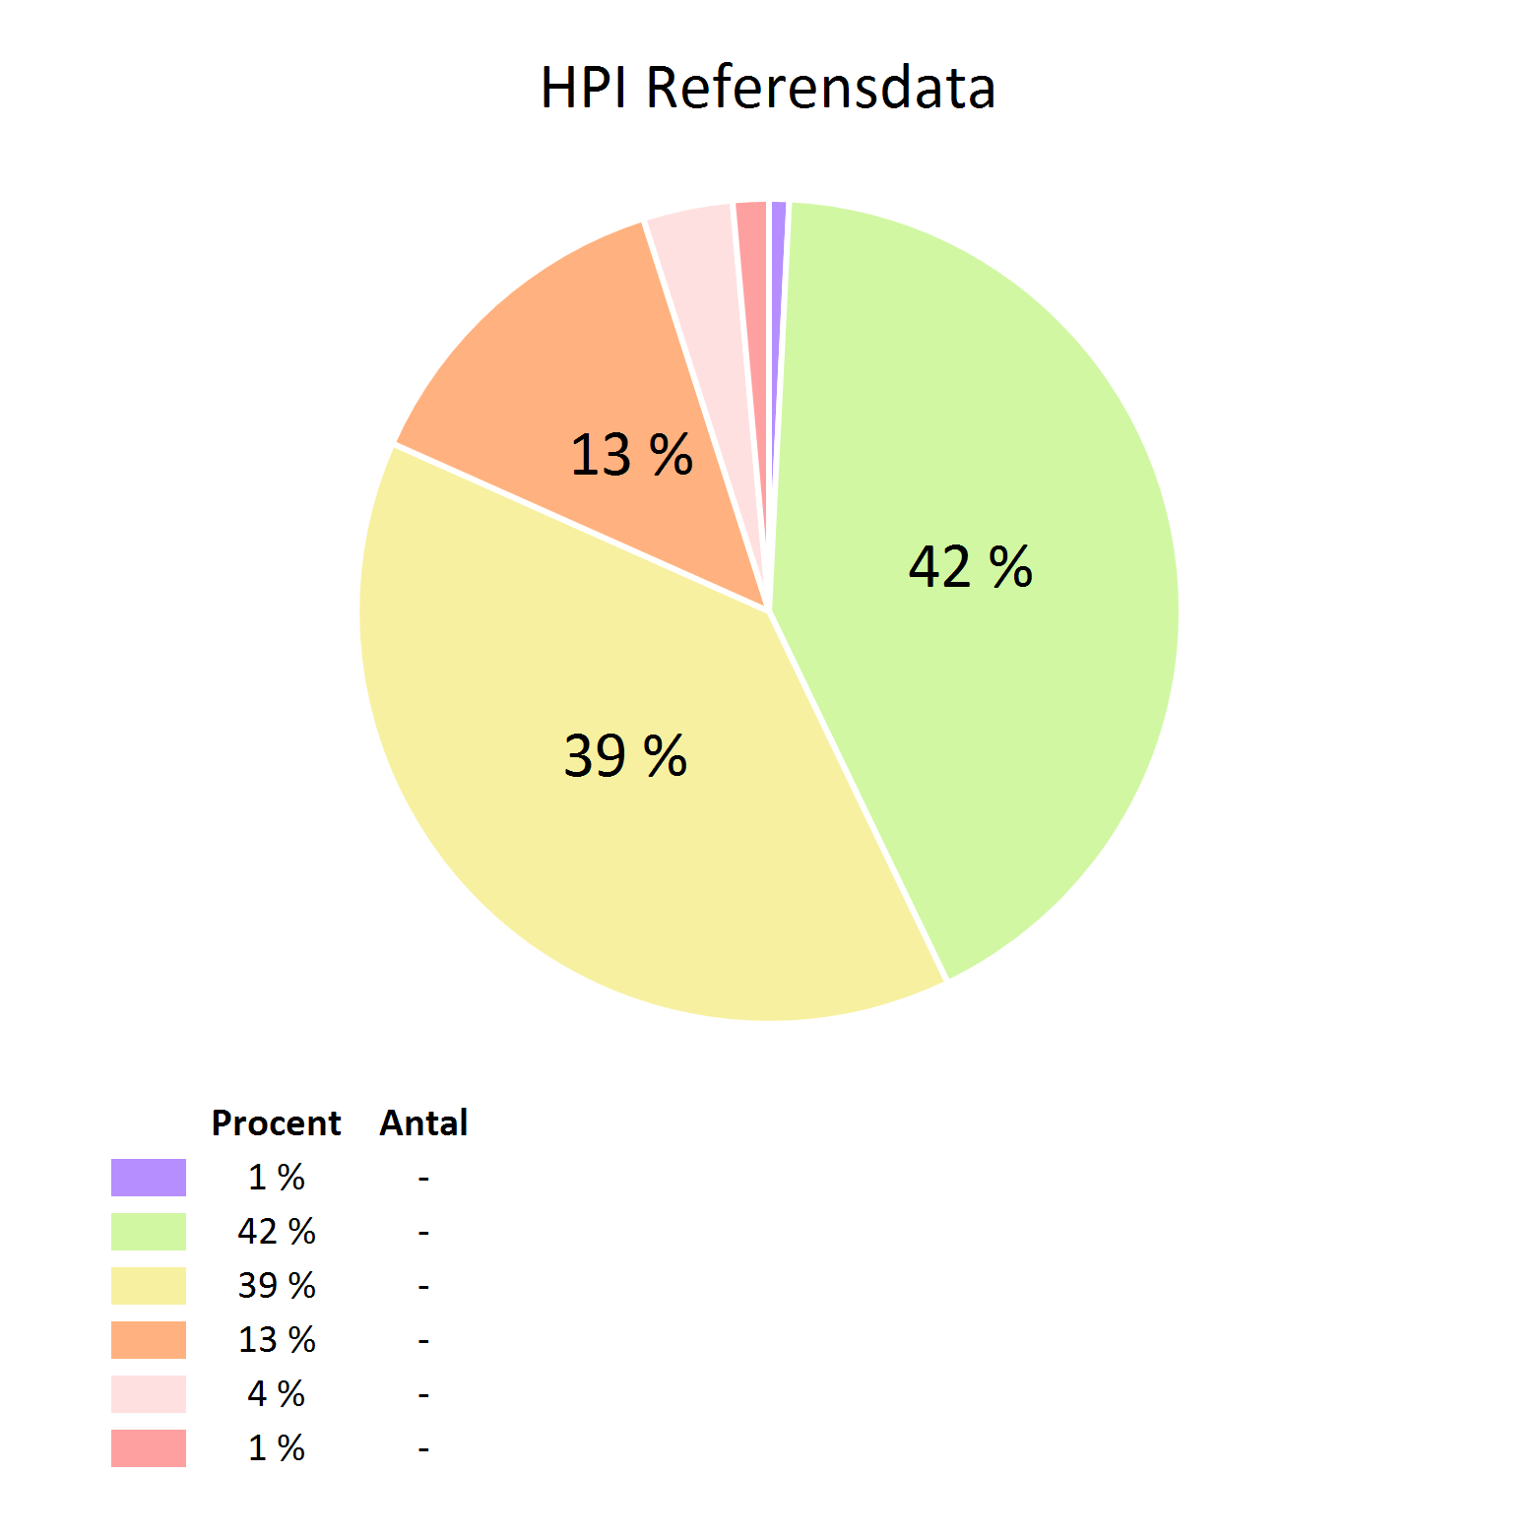
BMI

Slide 14
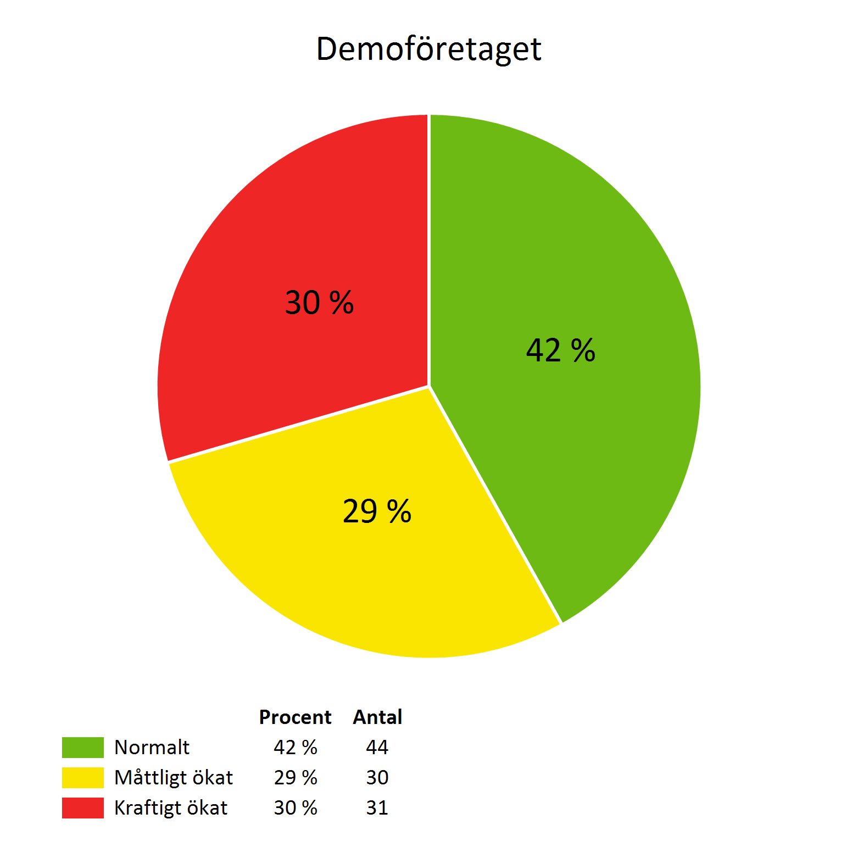
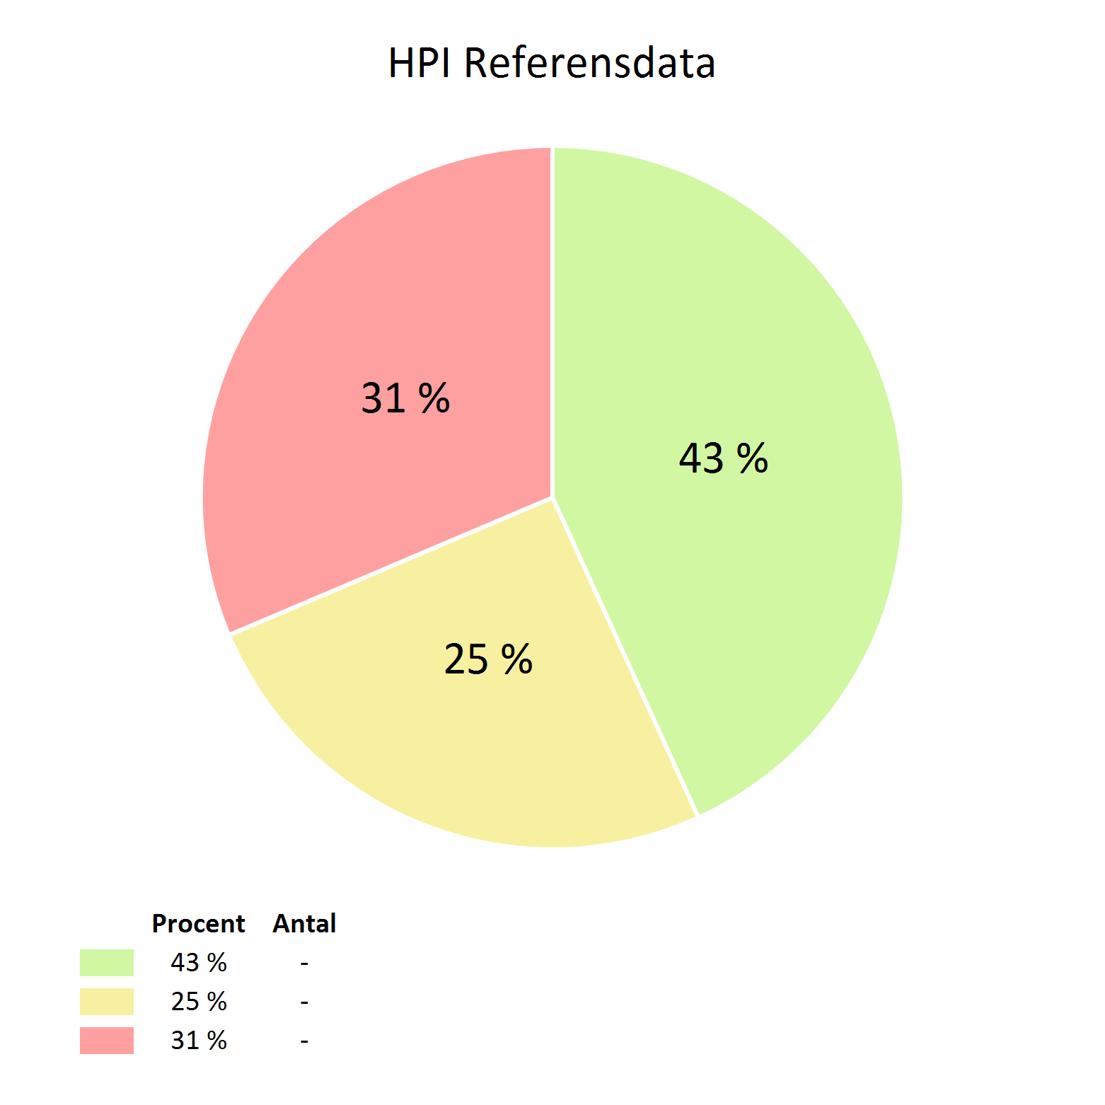
Midjeomfång

Slide 15
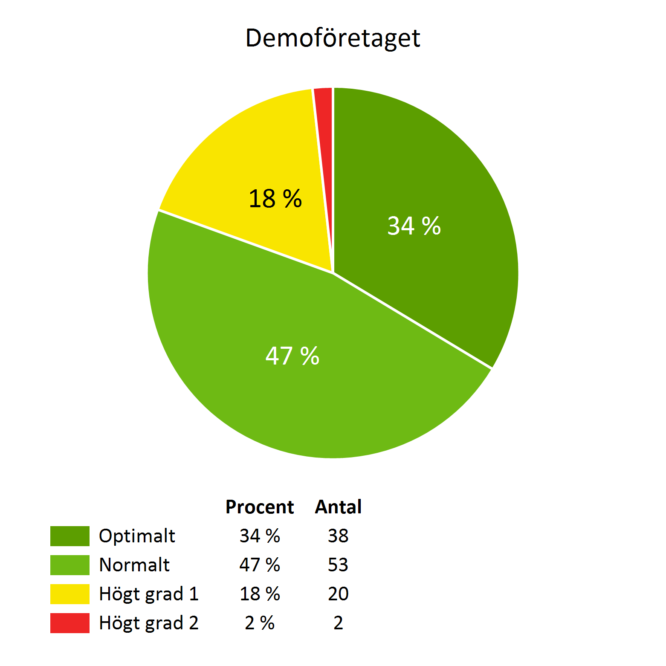
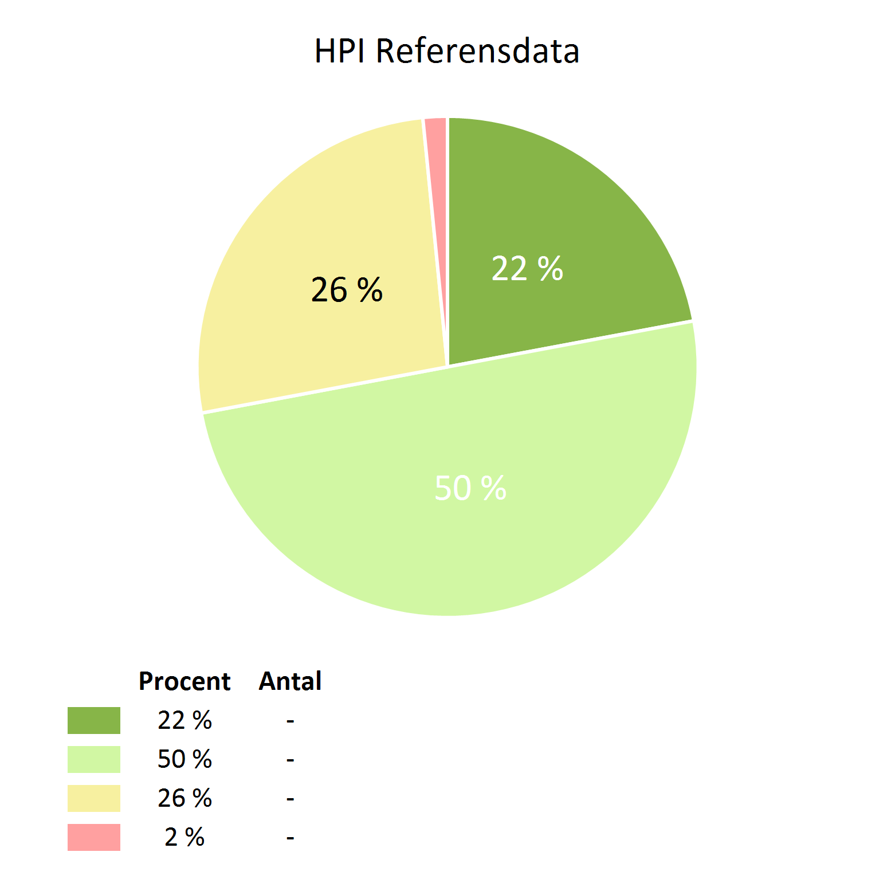
Uppmätt blodtryck

Slide 16
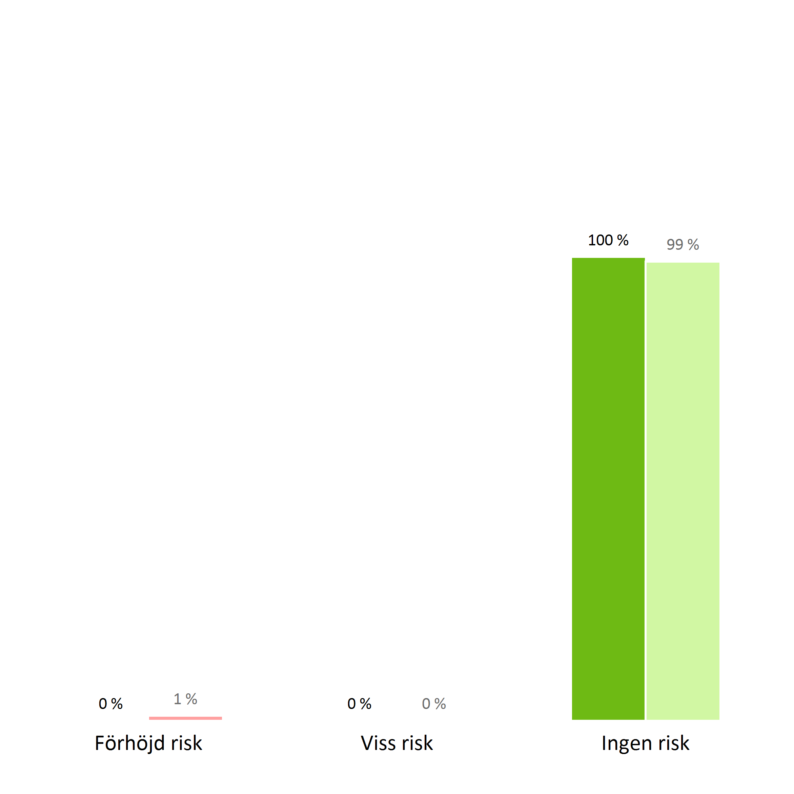
VÄNSTER | Demoföretaget | (63 svar)
HÖGER | HPI Referensdata
Spelvanor
Riskfyllt spelande

Slide 17
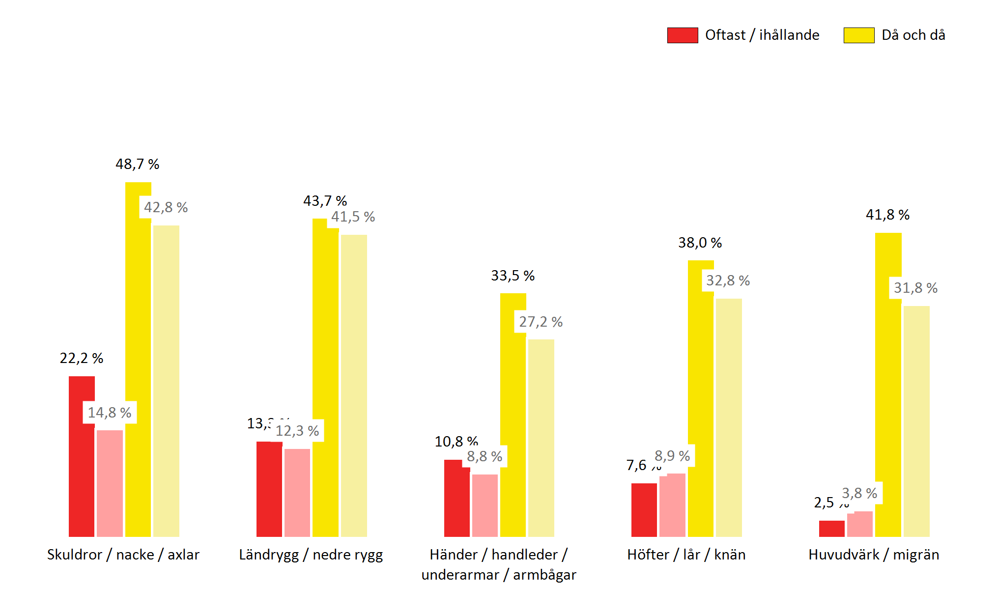
Andel med värk eller smärta senaste månaden
Andel som anger att besvären orsakats/förvärrats av arbetet:
38% / 45%
26% / 34%
34% / 39%
22% / 26%
34% / 23%

Slide 18
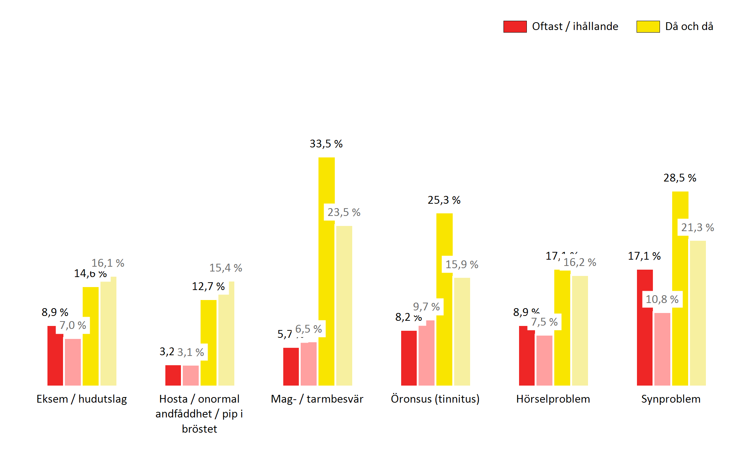
Andel med symptom den senaste månaden
Andel som anger att besvären orsakats/förvärrats av arbetet:
16% / 18%
16% / 10%
19% / 14%
19% / 27%
12% / 28%
17% / 13%

Slide 19
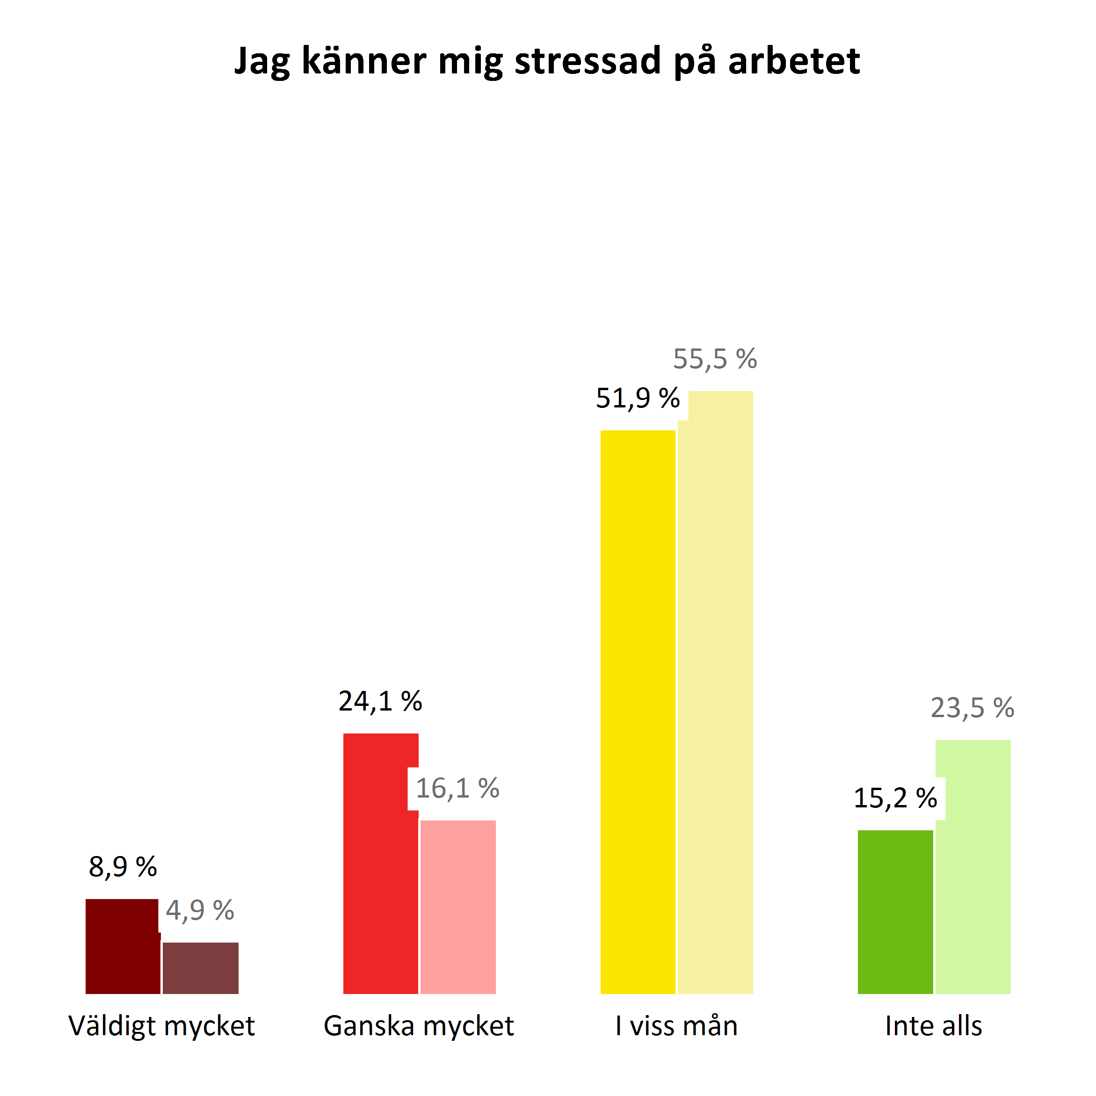
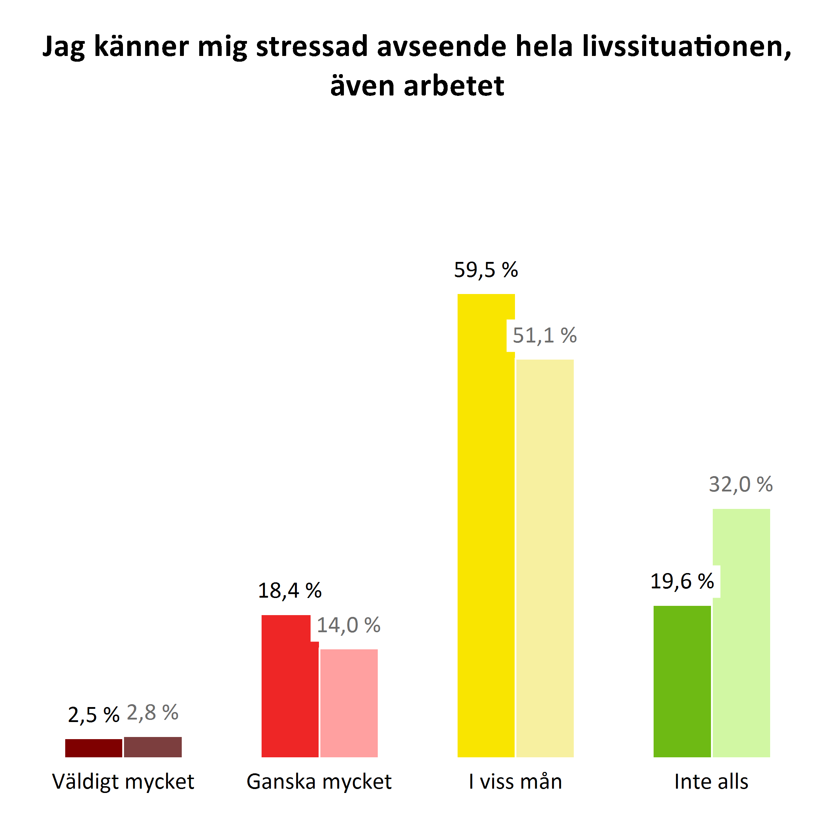
Stress
158 svar
158 svar

Slide 20
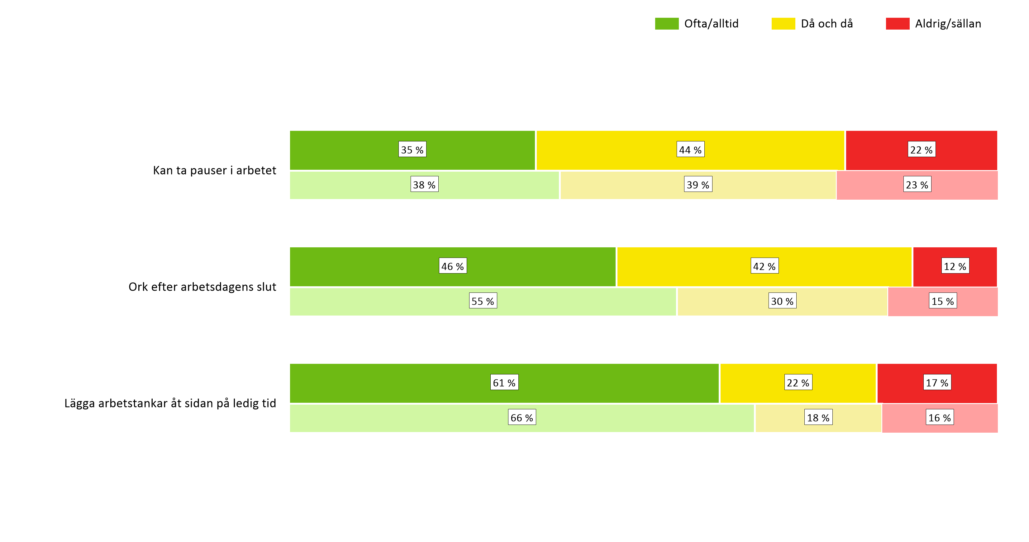
Återhämtning

Slide 21
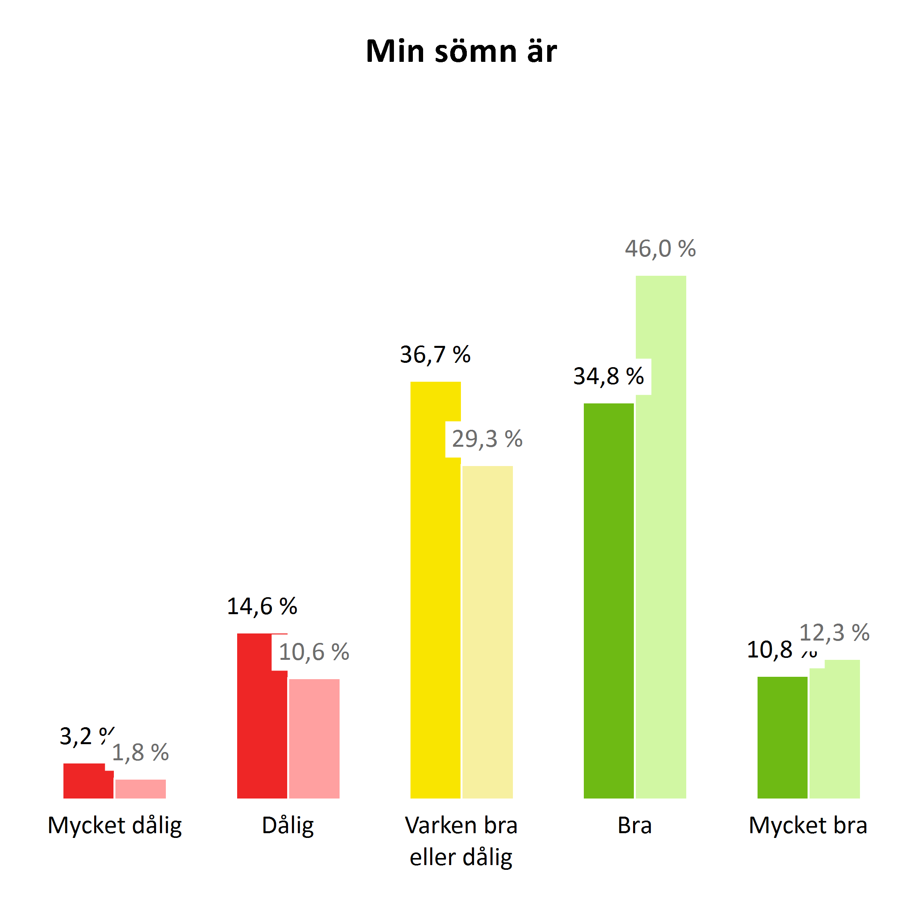
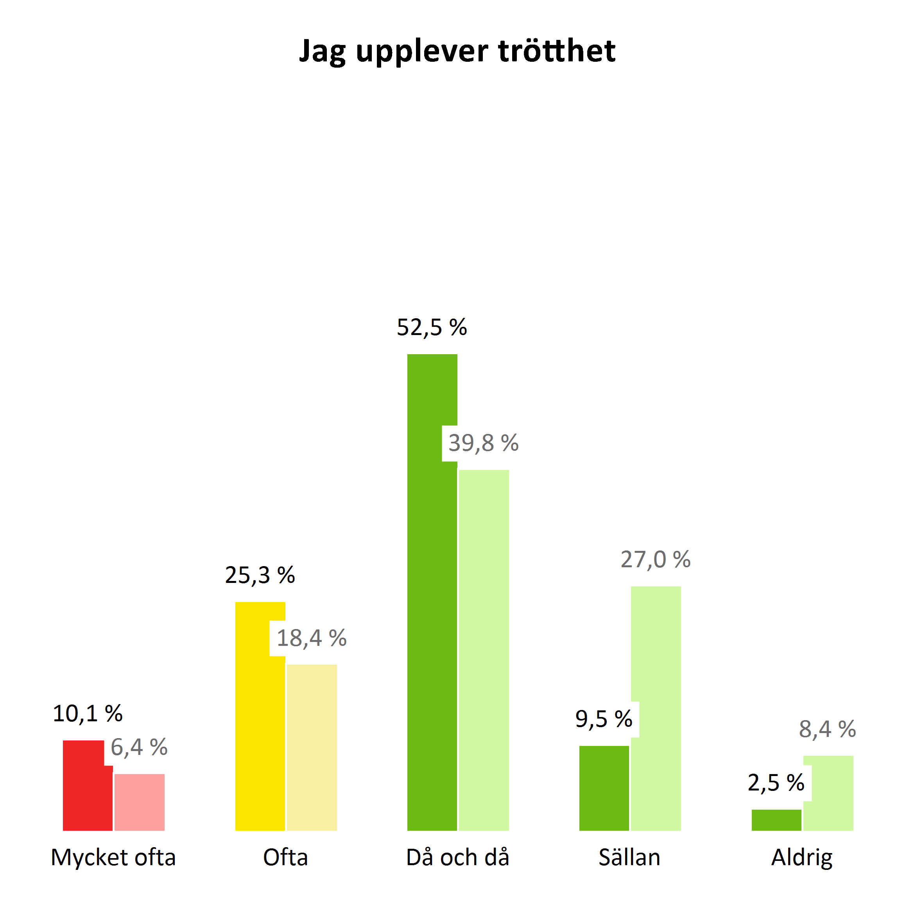
Återhämtning
158 svar
158 svar

Slide 22
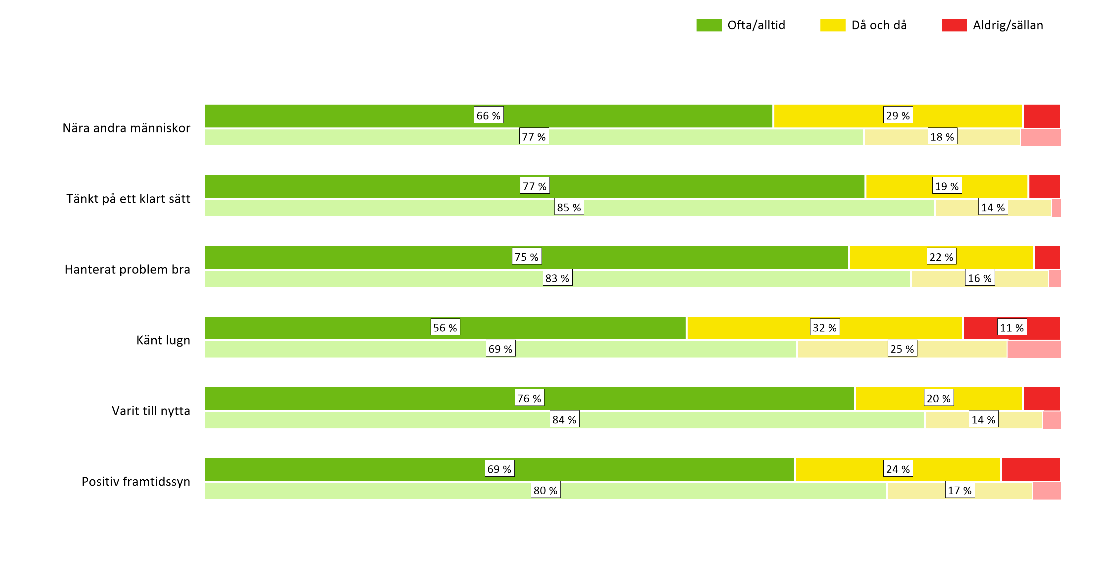
Psykiskt välbefinnande

Slide 23
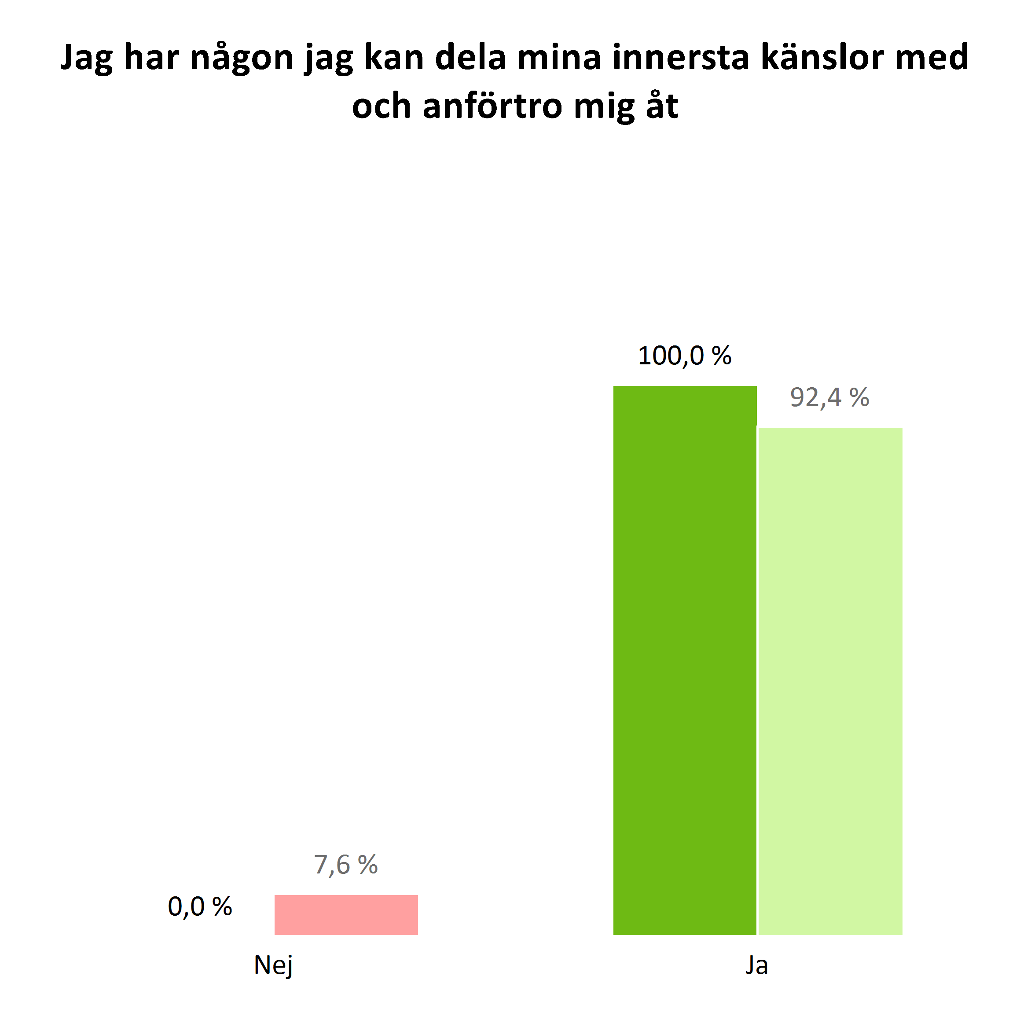
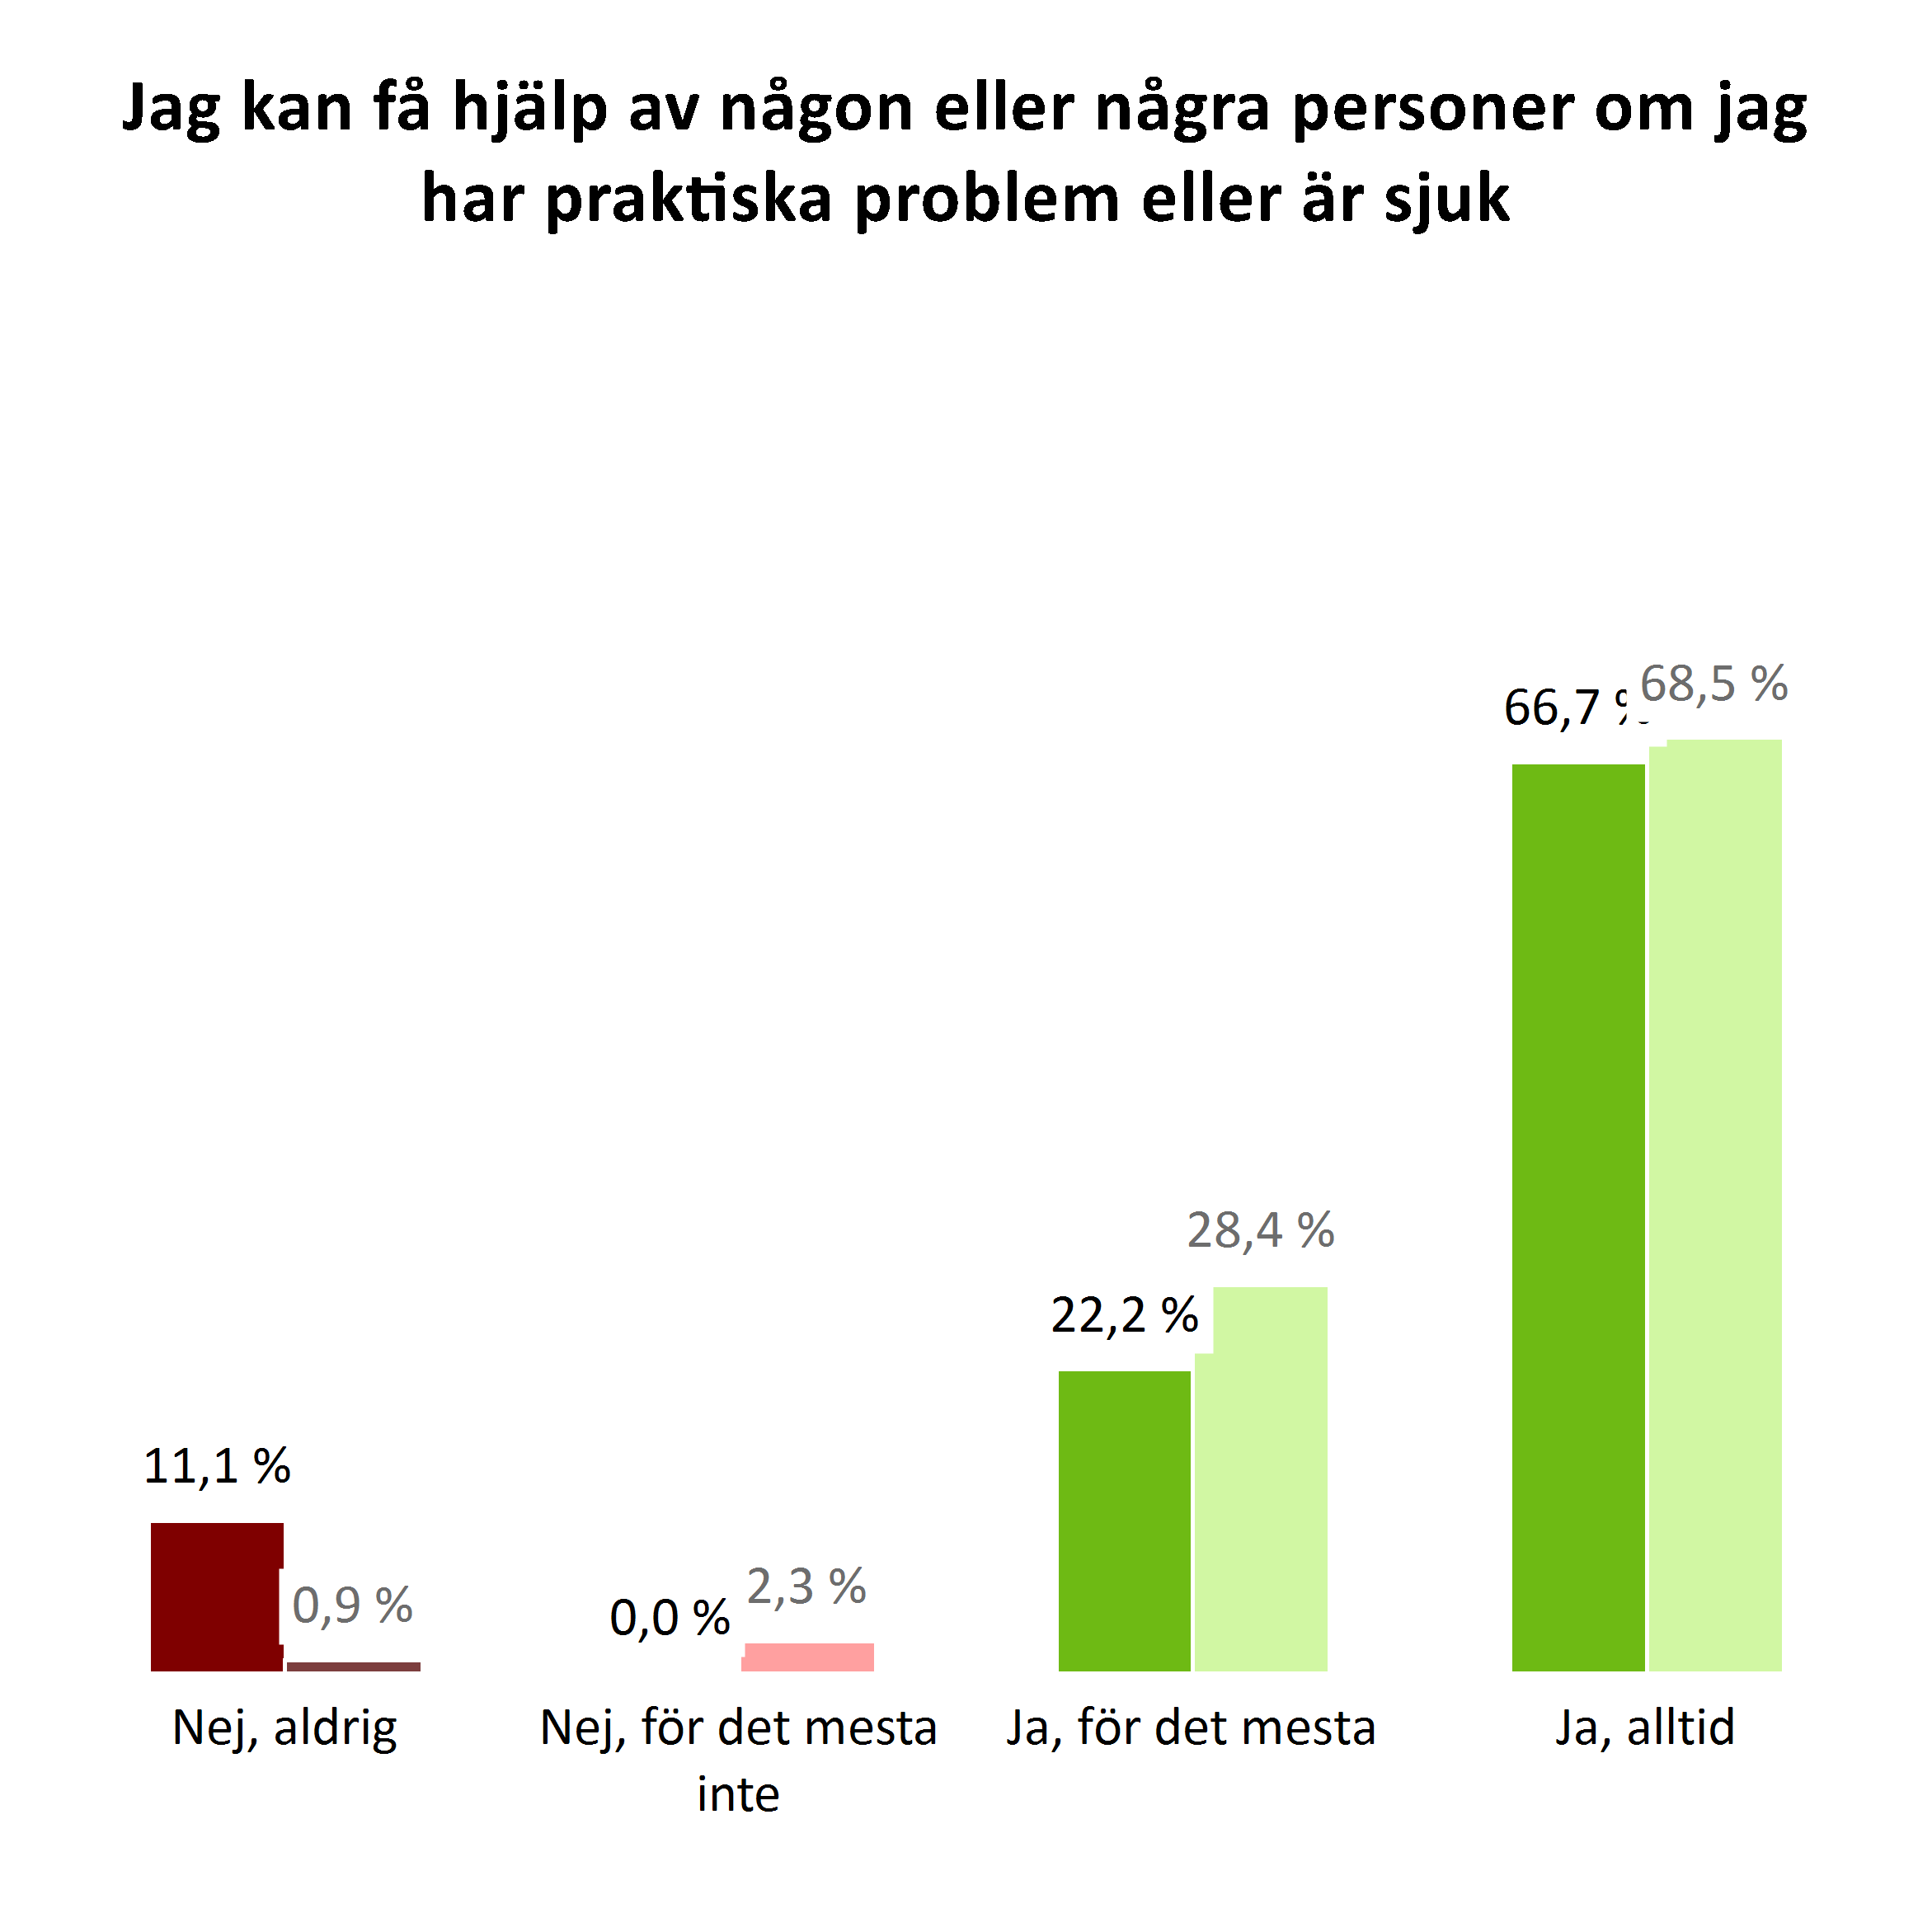
Socialt stöd
9 svar
9 svar

Slide 24
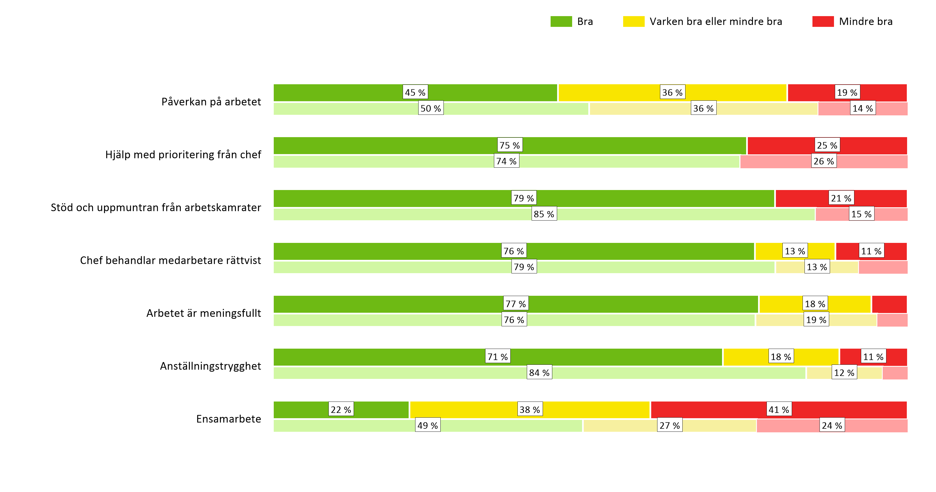
Min arbetssitutation

Slide 25
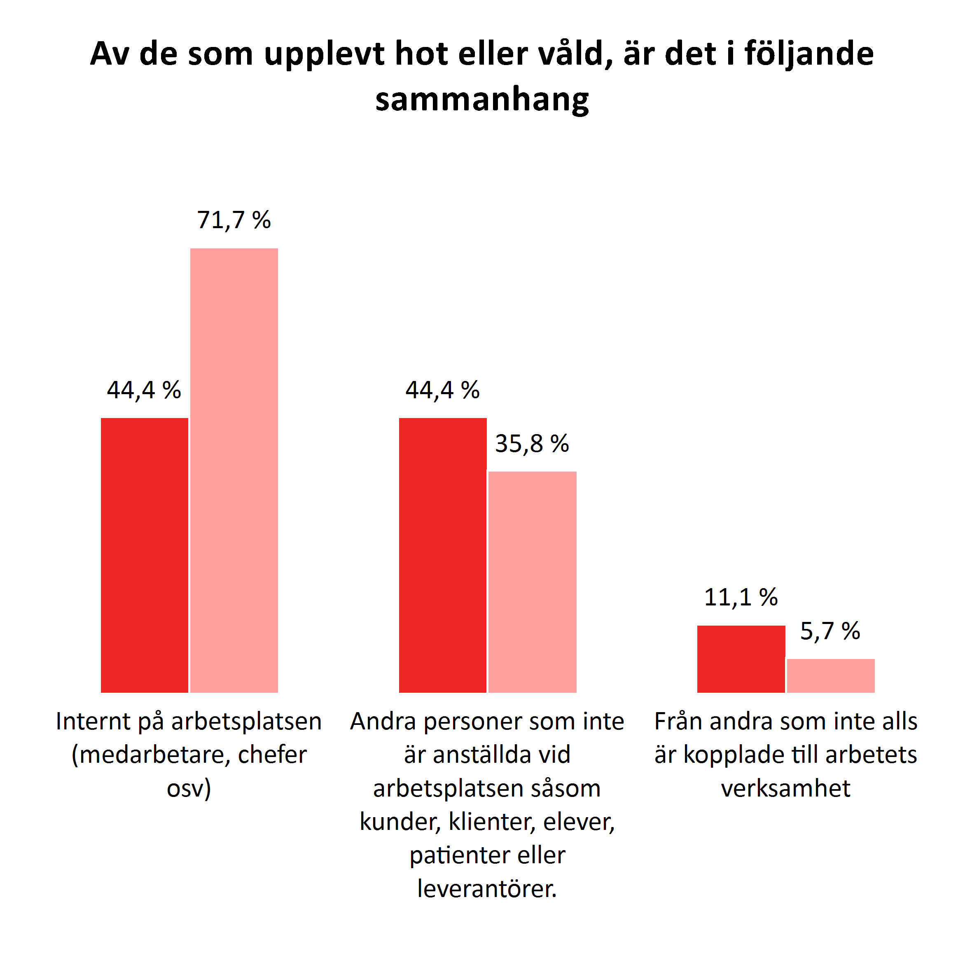
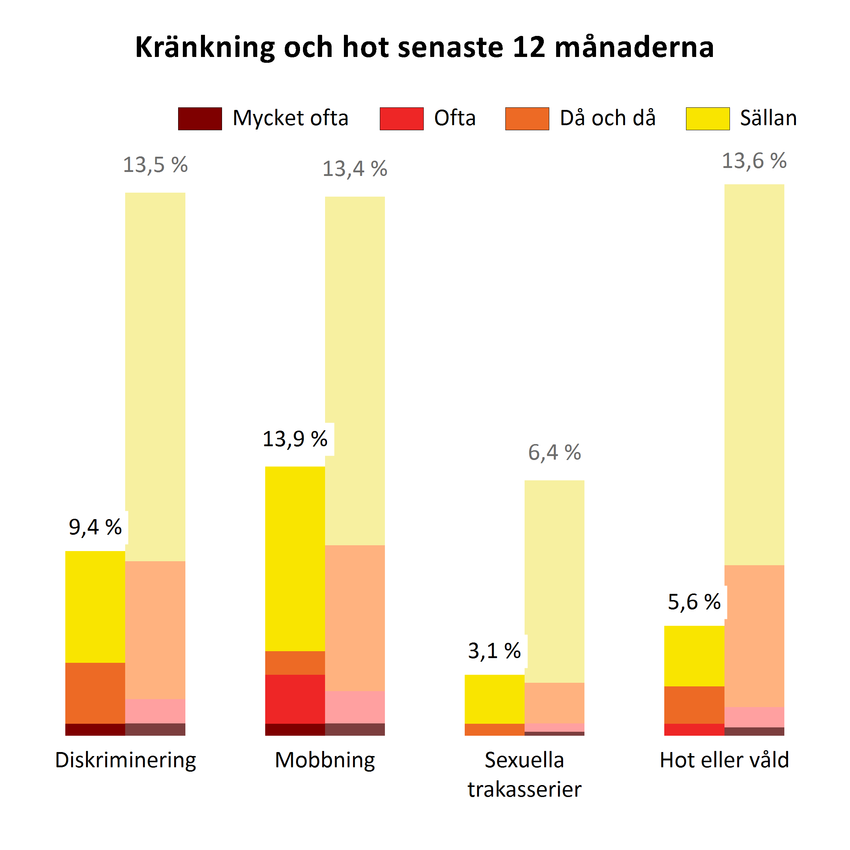
Kränkning och hot
158 svar
9 svar
79 / 85 % har inte upplevt kränkning eller hot.

Slide 26
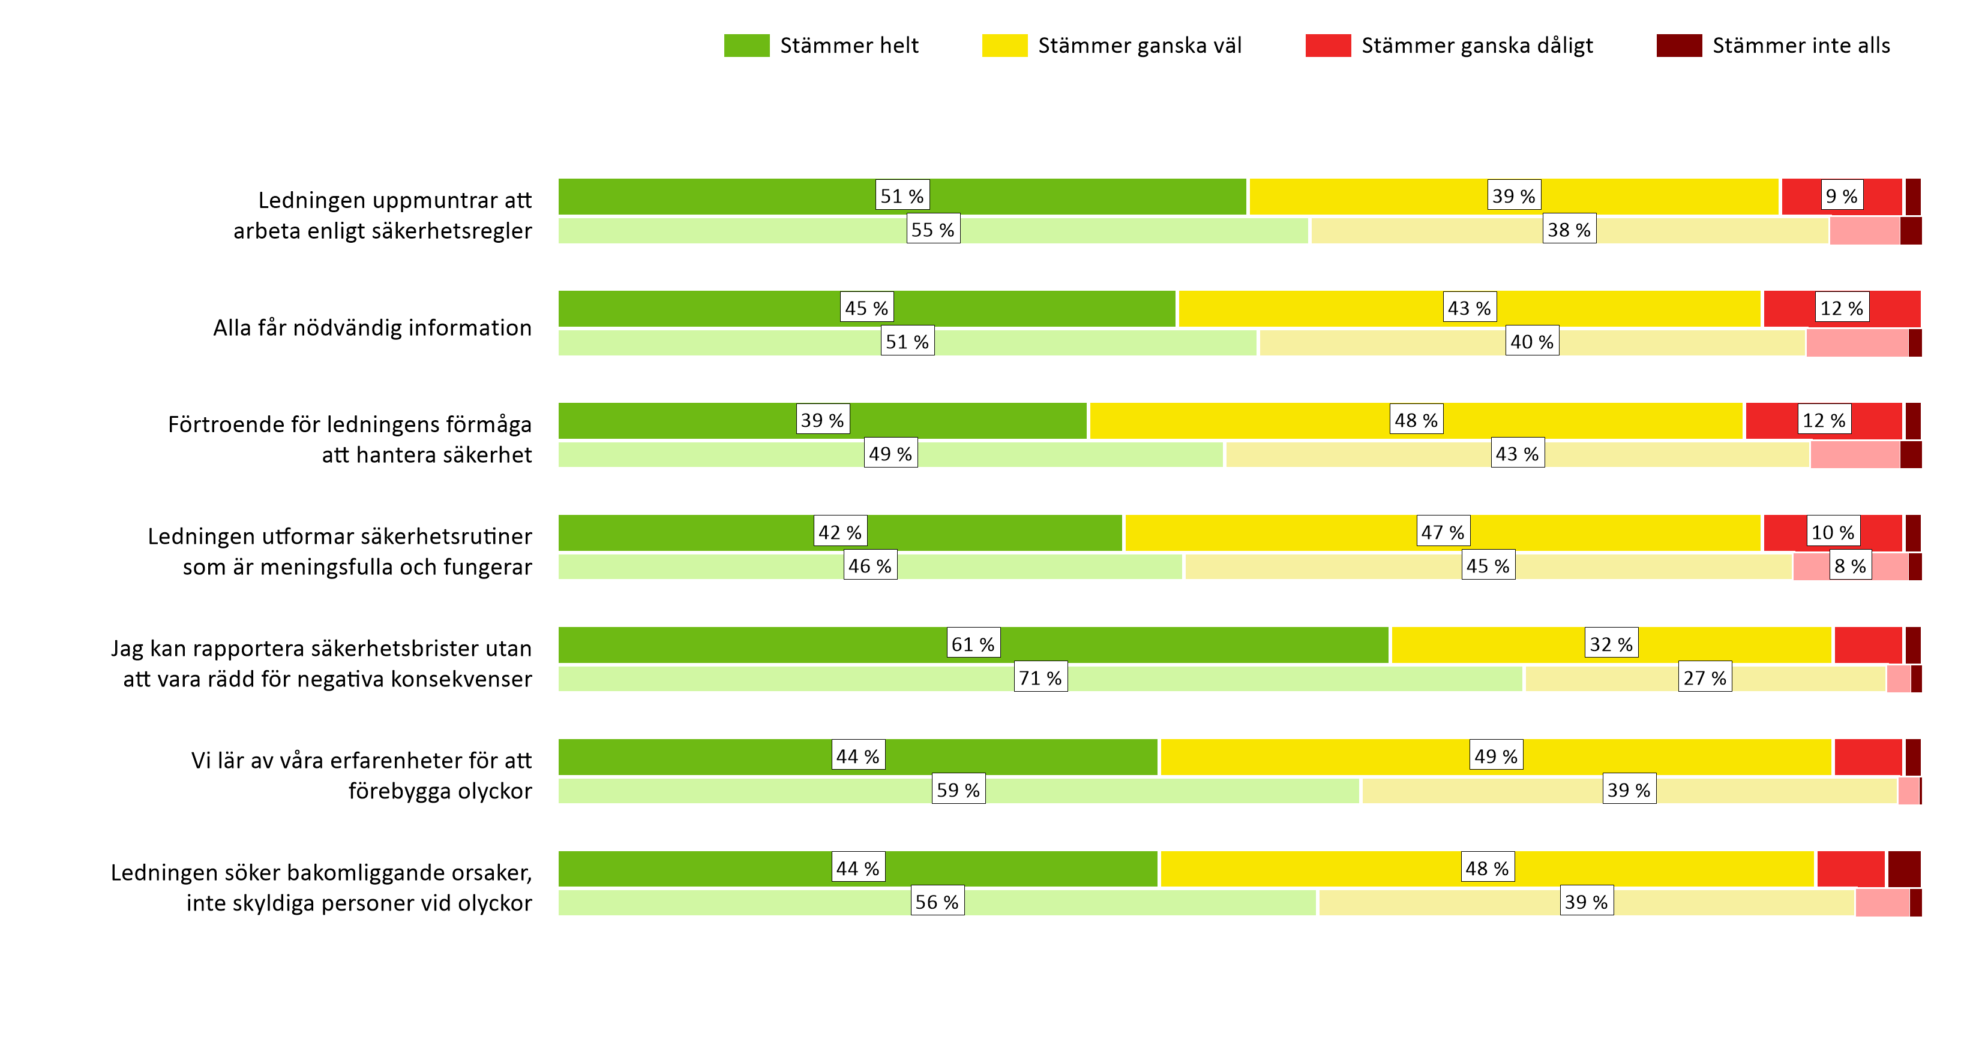
Säkerhetskultur

Slide 27
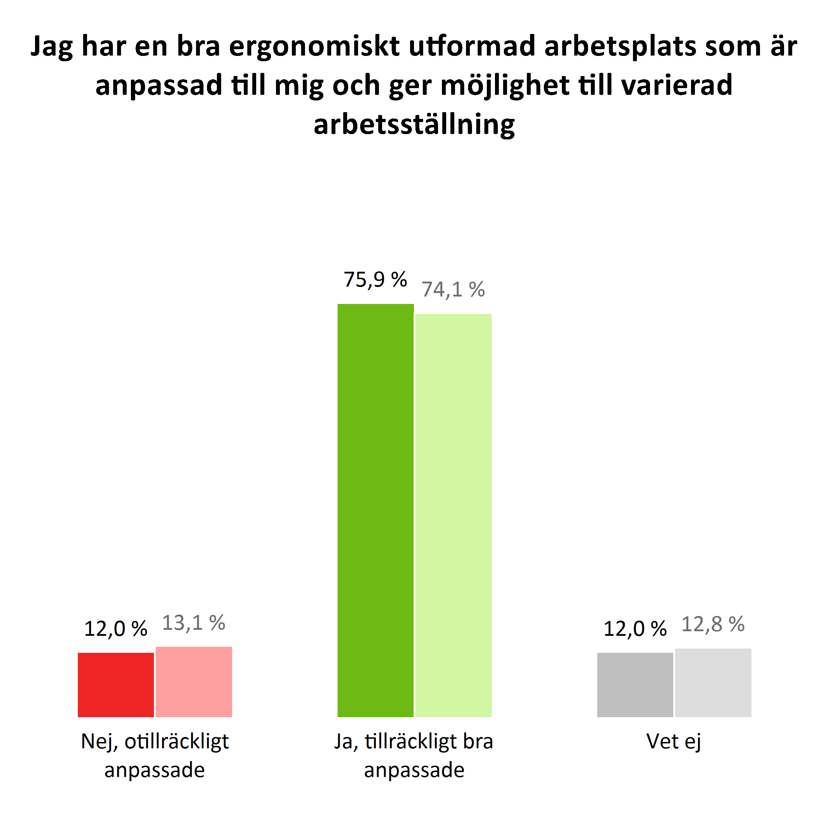
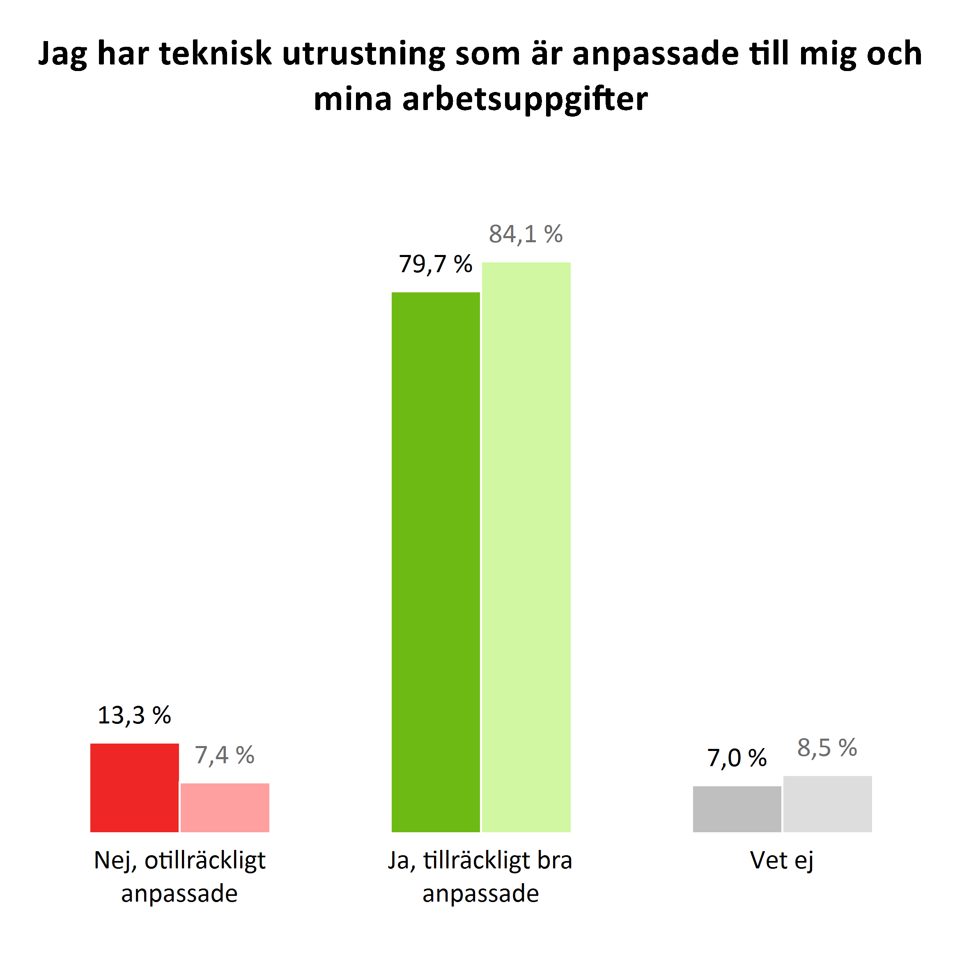
Ergonomi
158 svar
158 svar

Slide 28
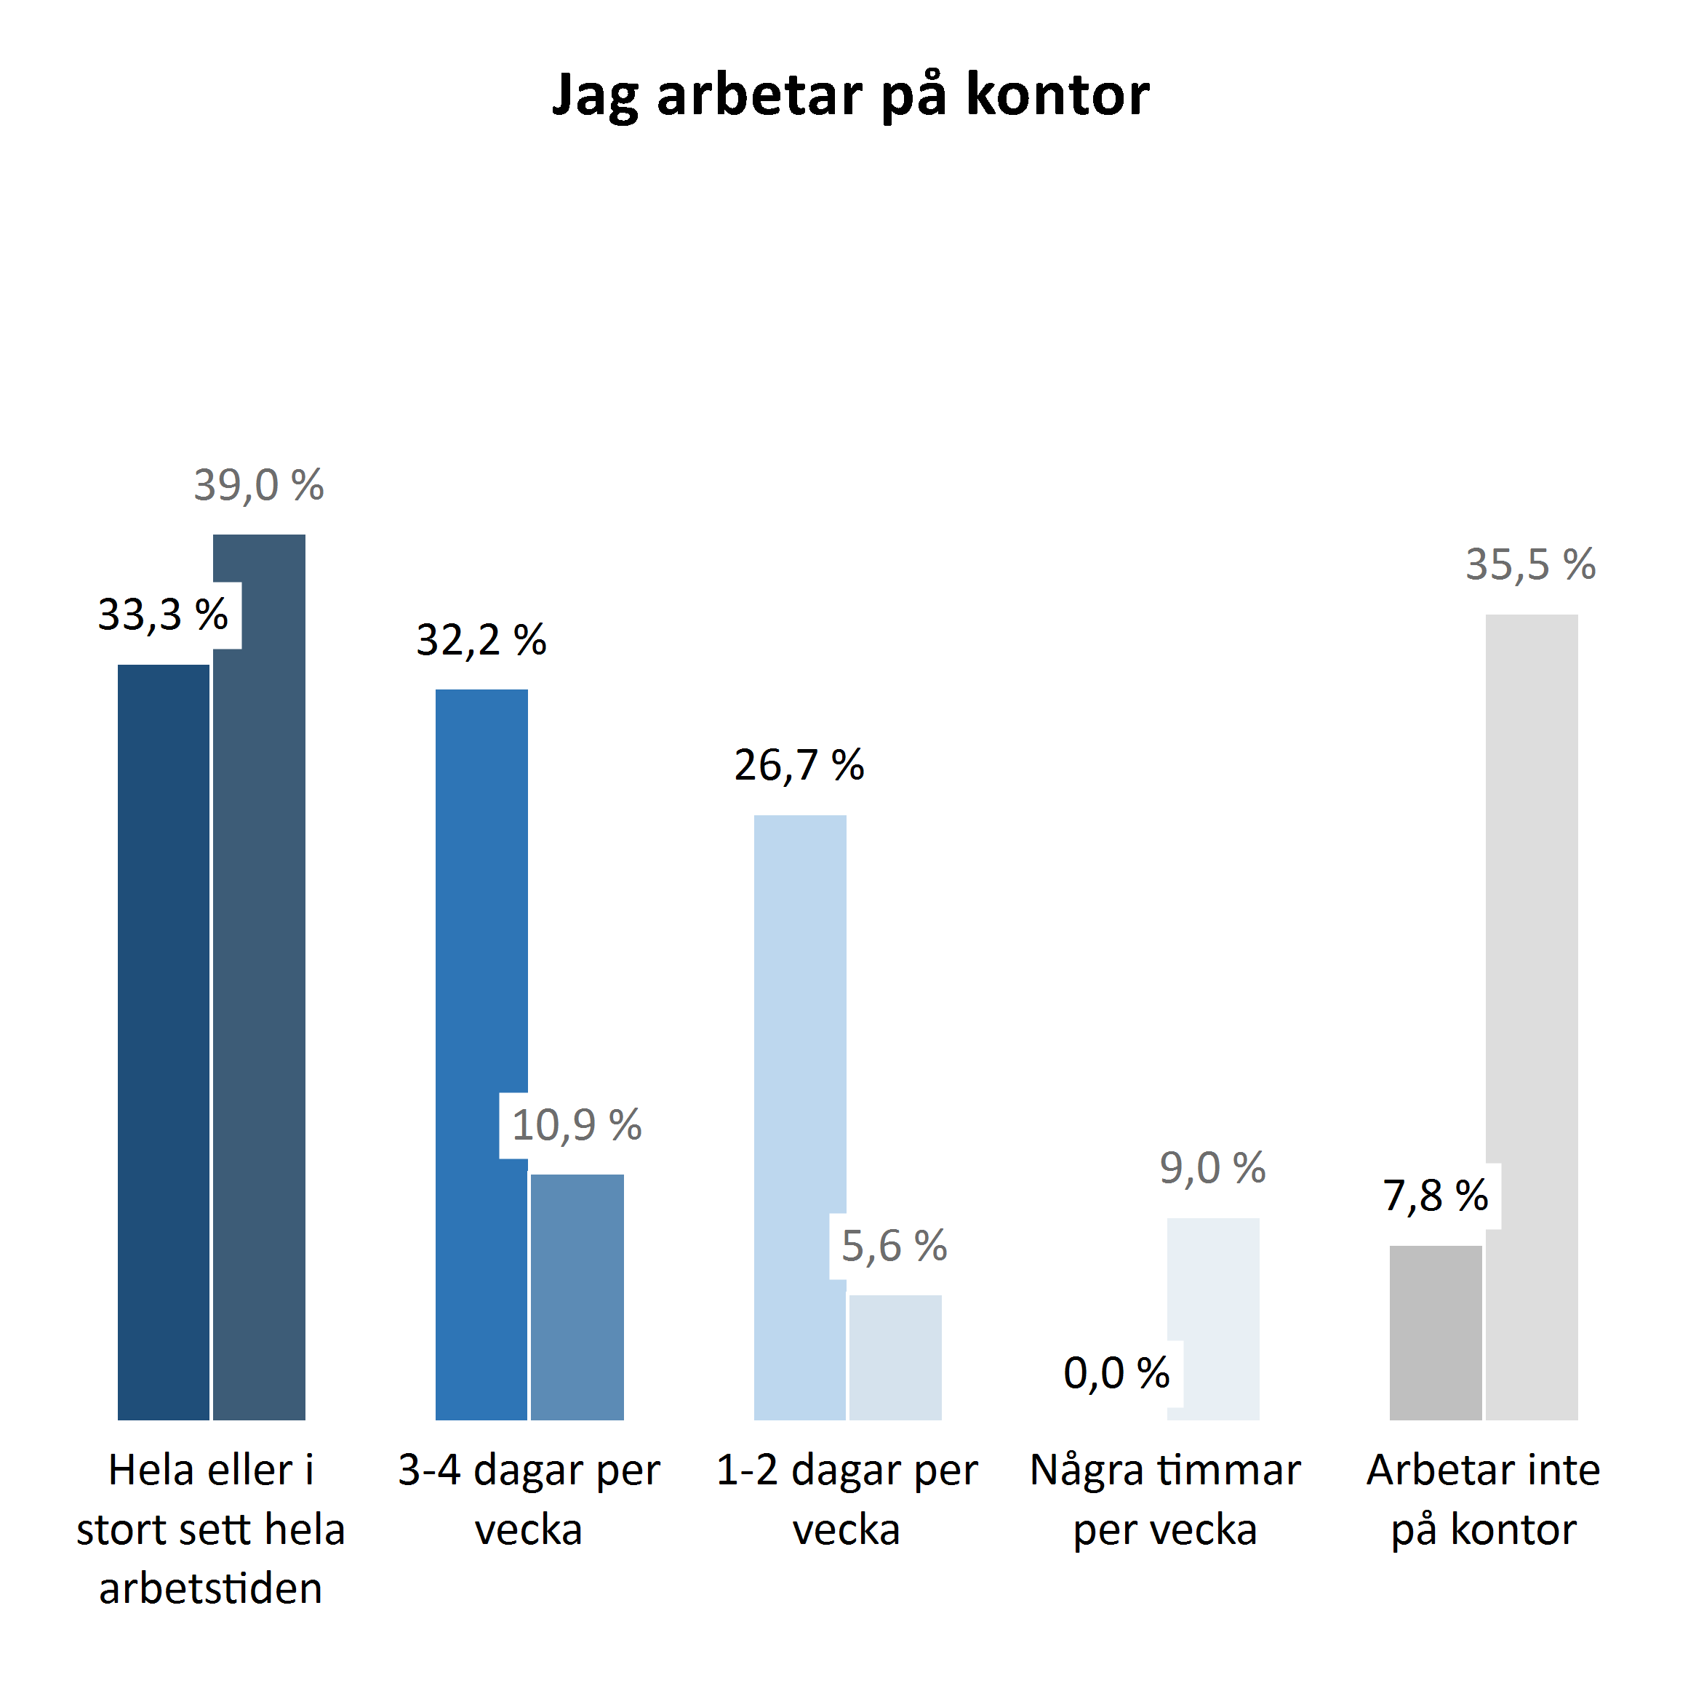
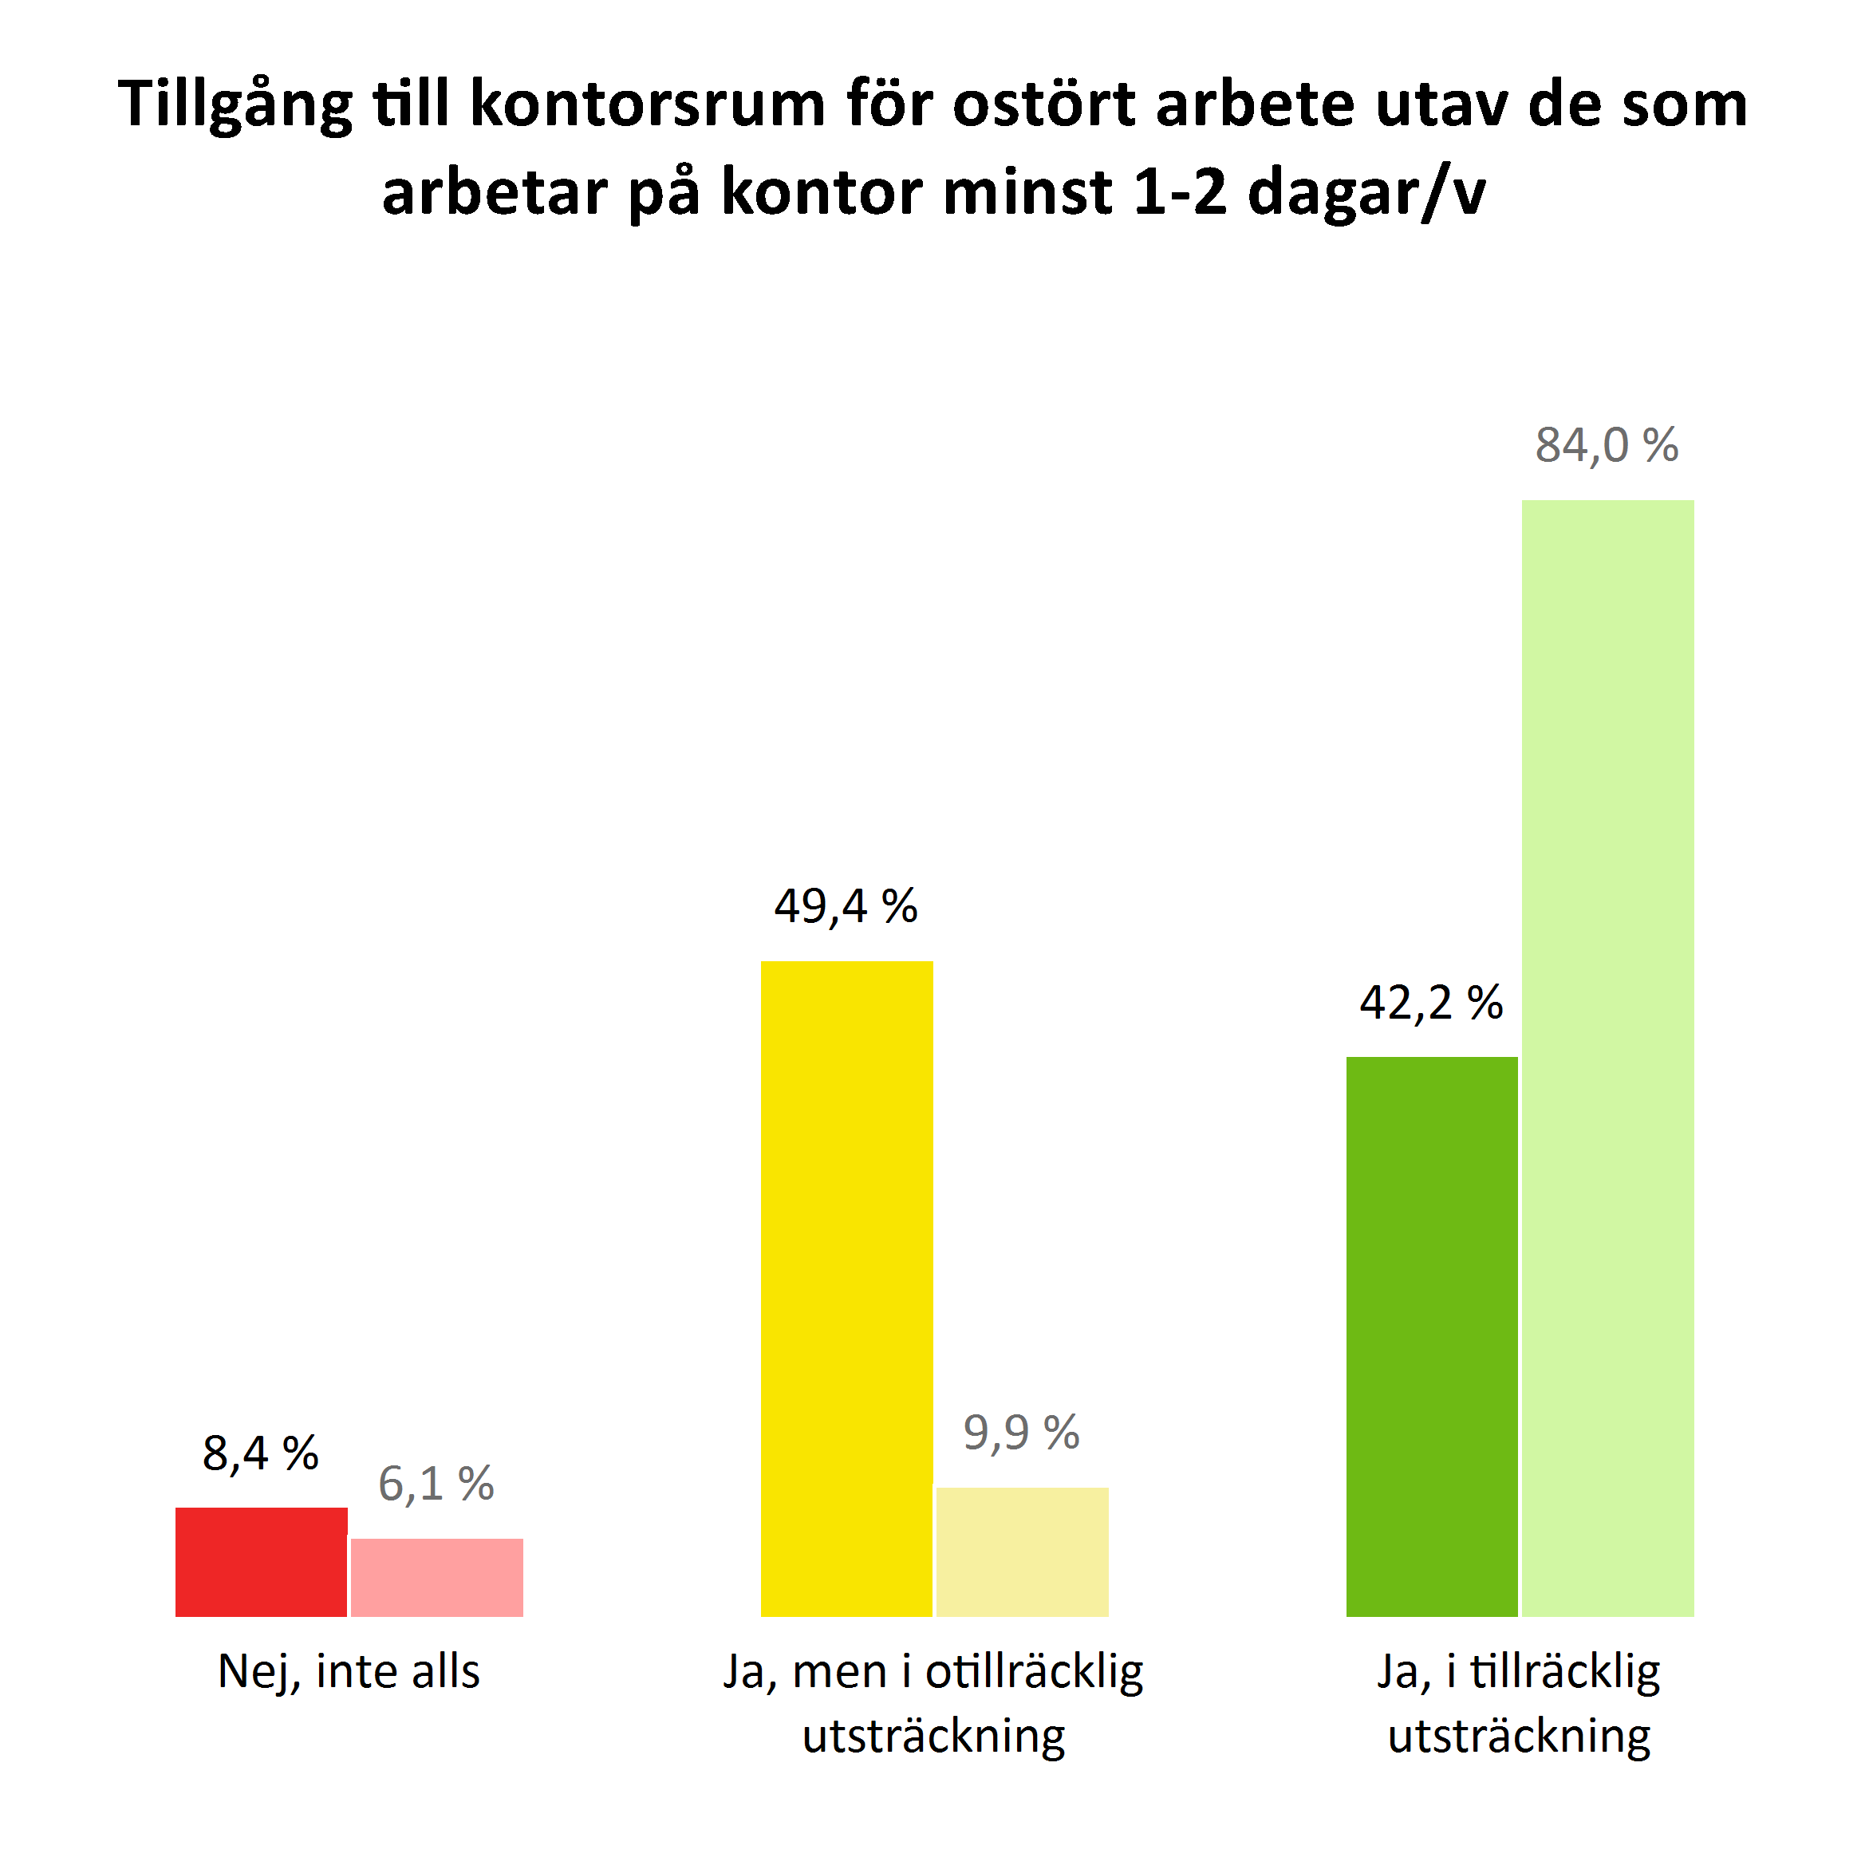
Kontorsarbete
90 svar
83 svar

Slide 29
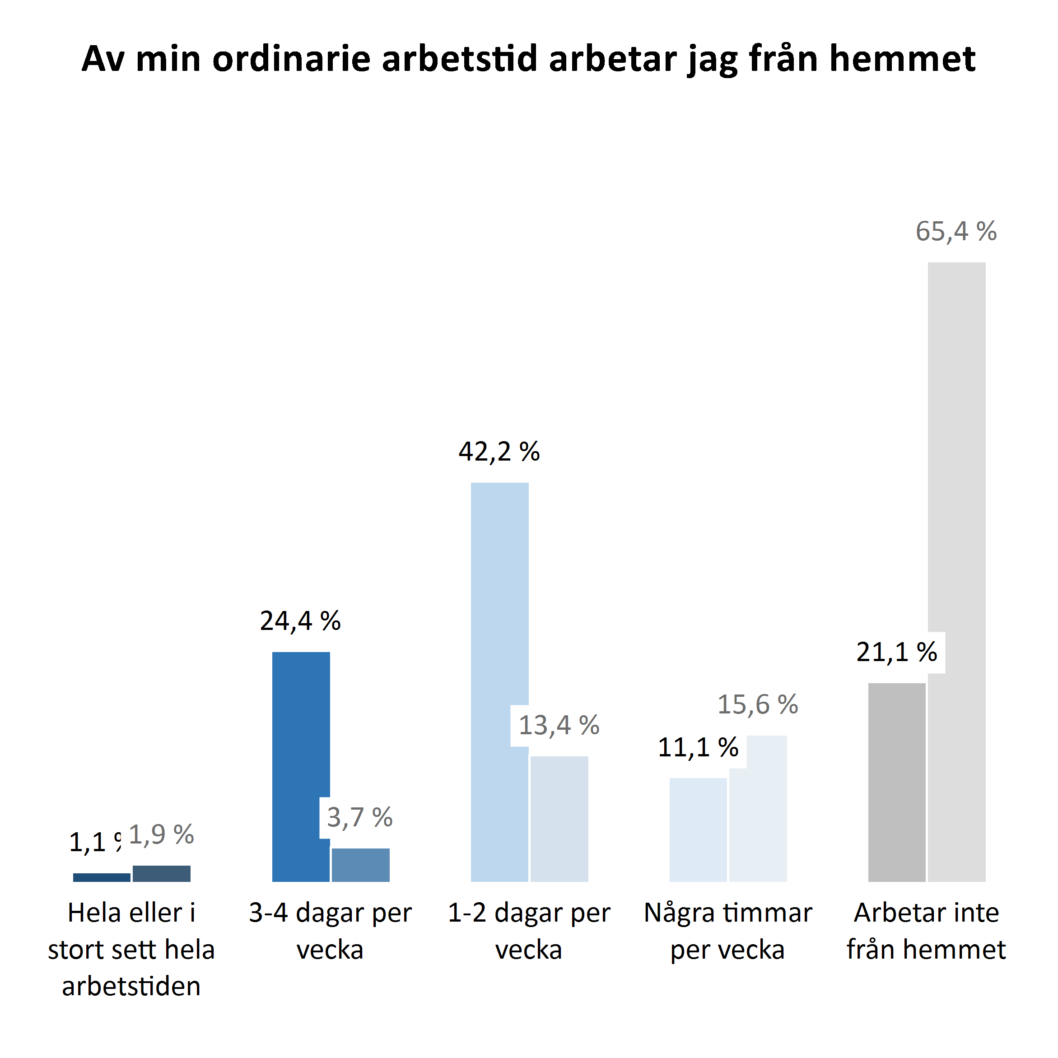
Arbete hemifrån
90 svar
61 svar

Slide 30
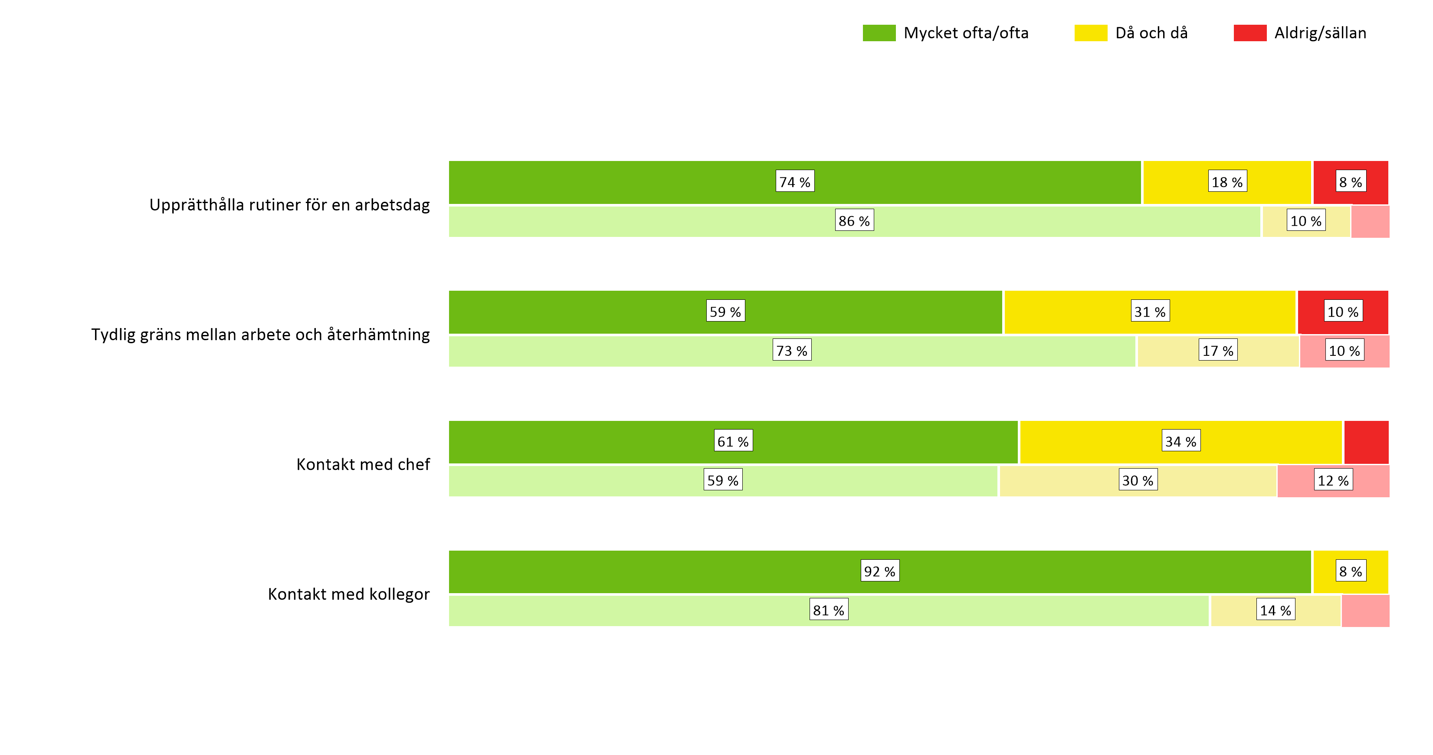
Organisatorisk och social arbetsmiljö vid hemarbete

Slide 31
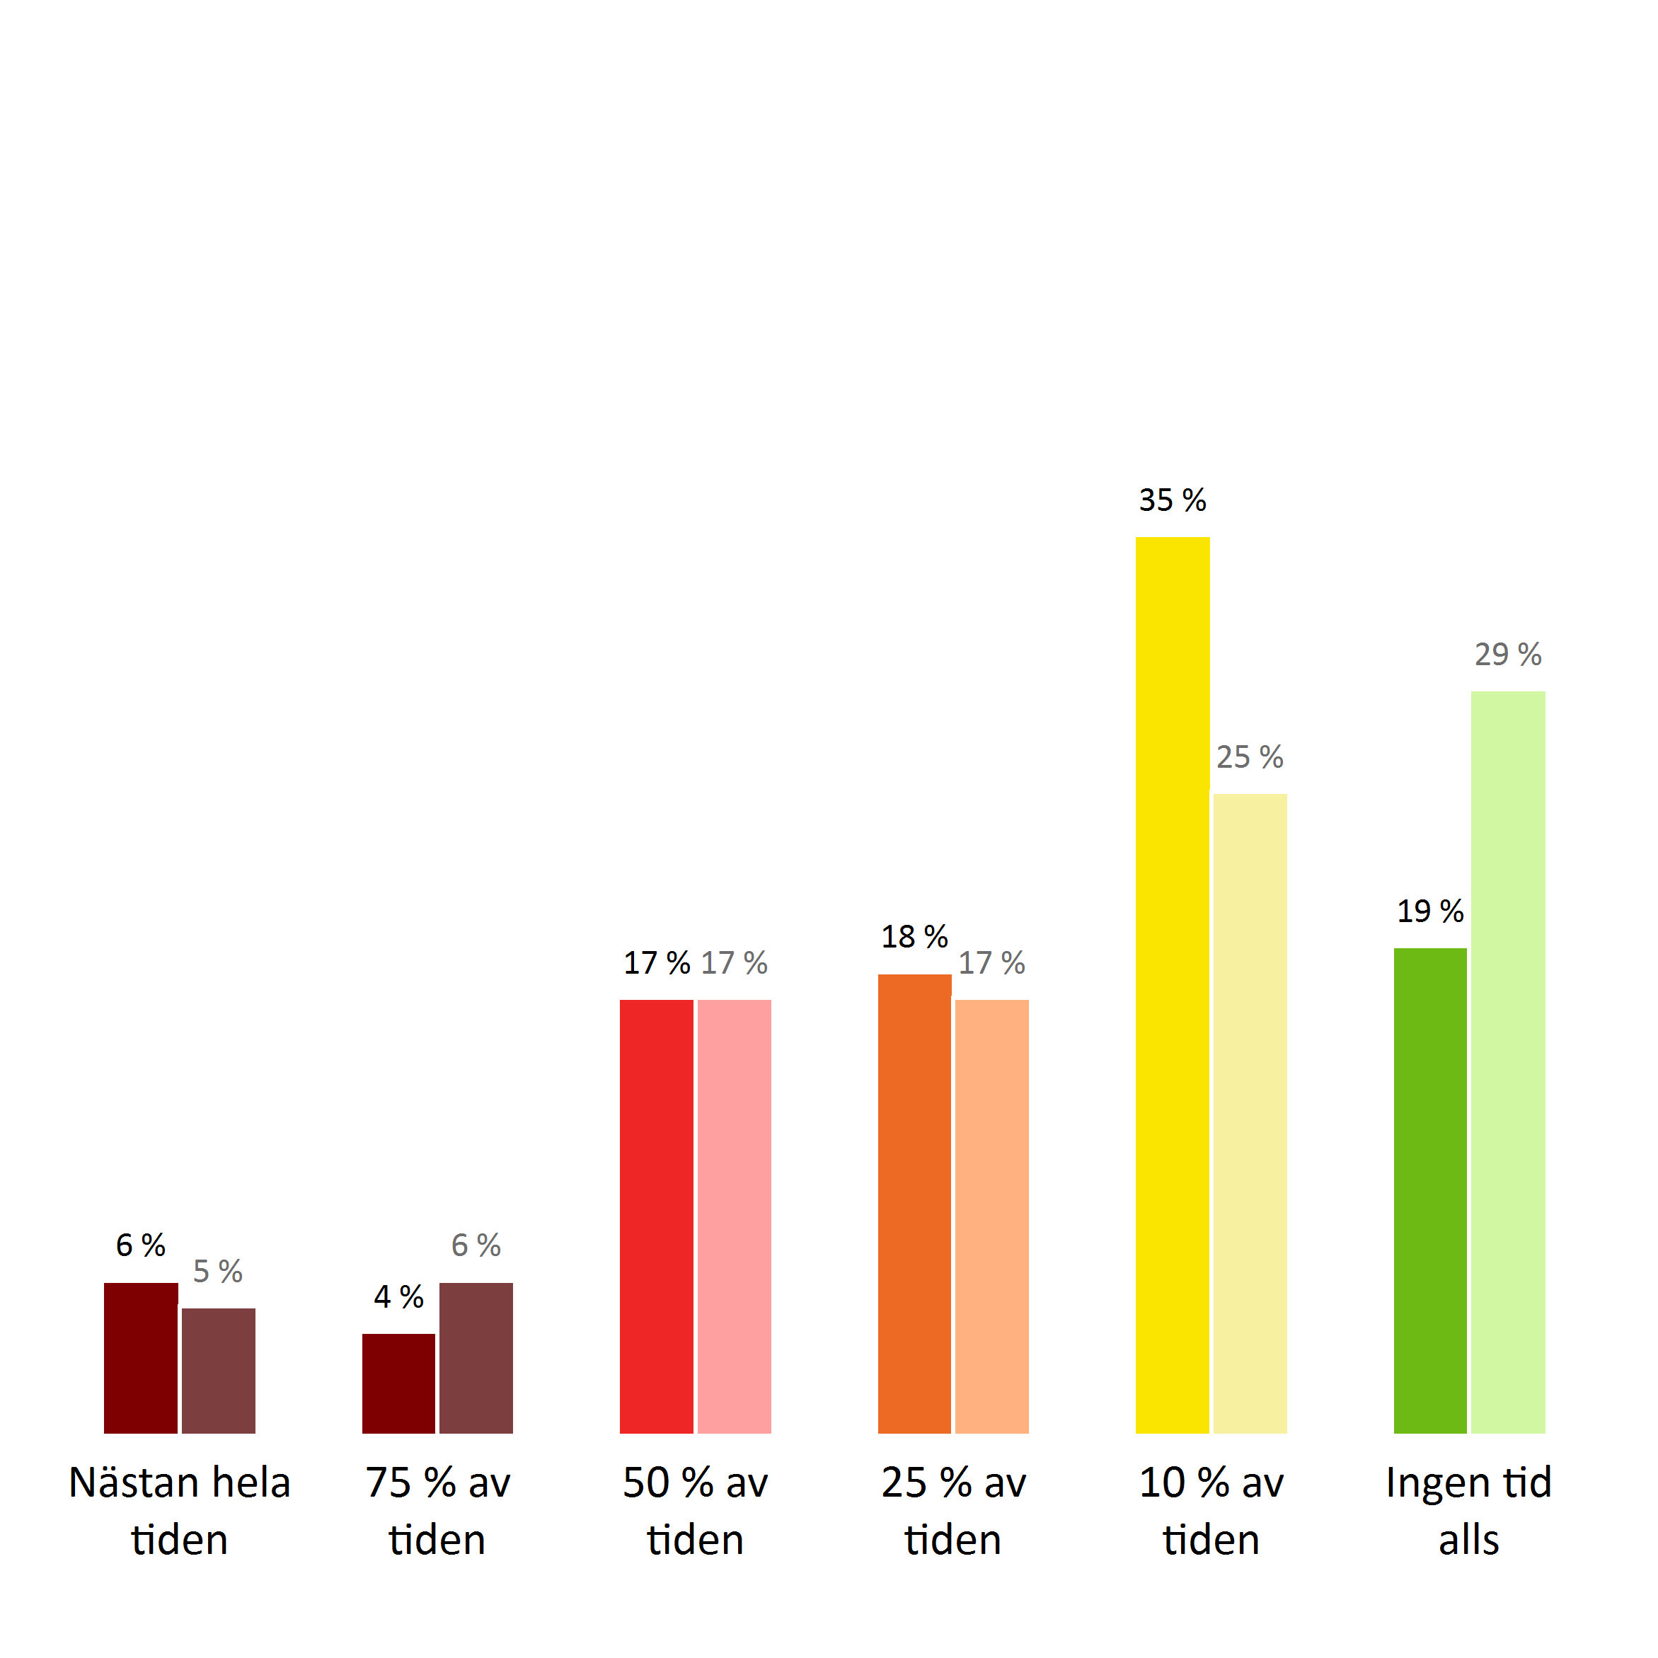
77 svar
Fysiskt belastande moment i arbetet
Andelen medarbetare som arbetar med minst 1 av nedanstående moment:
i vriden ställning
med tunga lyft
framåtböjd utan att stödja med händer/armar
med händer upplyfta i höjd med axlarna eller högre
tar i så att hen blir andfådd
Diagrammet visar varje deltagares största exponering av ovanstående

Slide 32
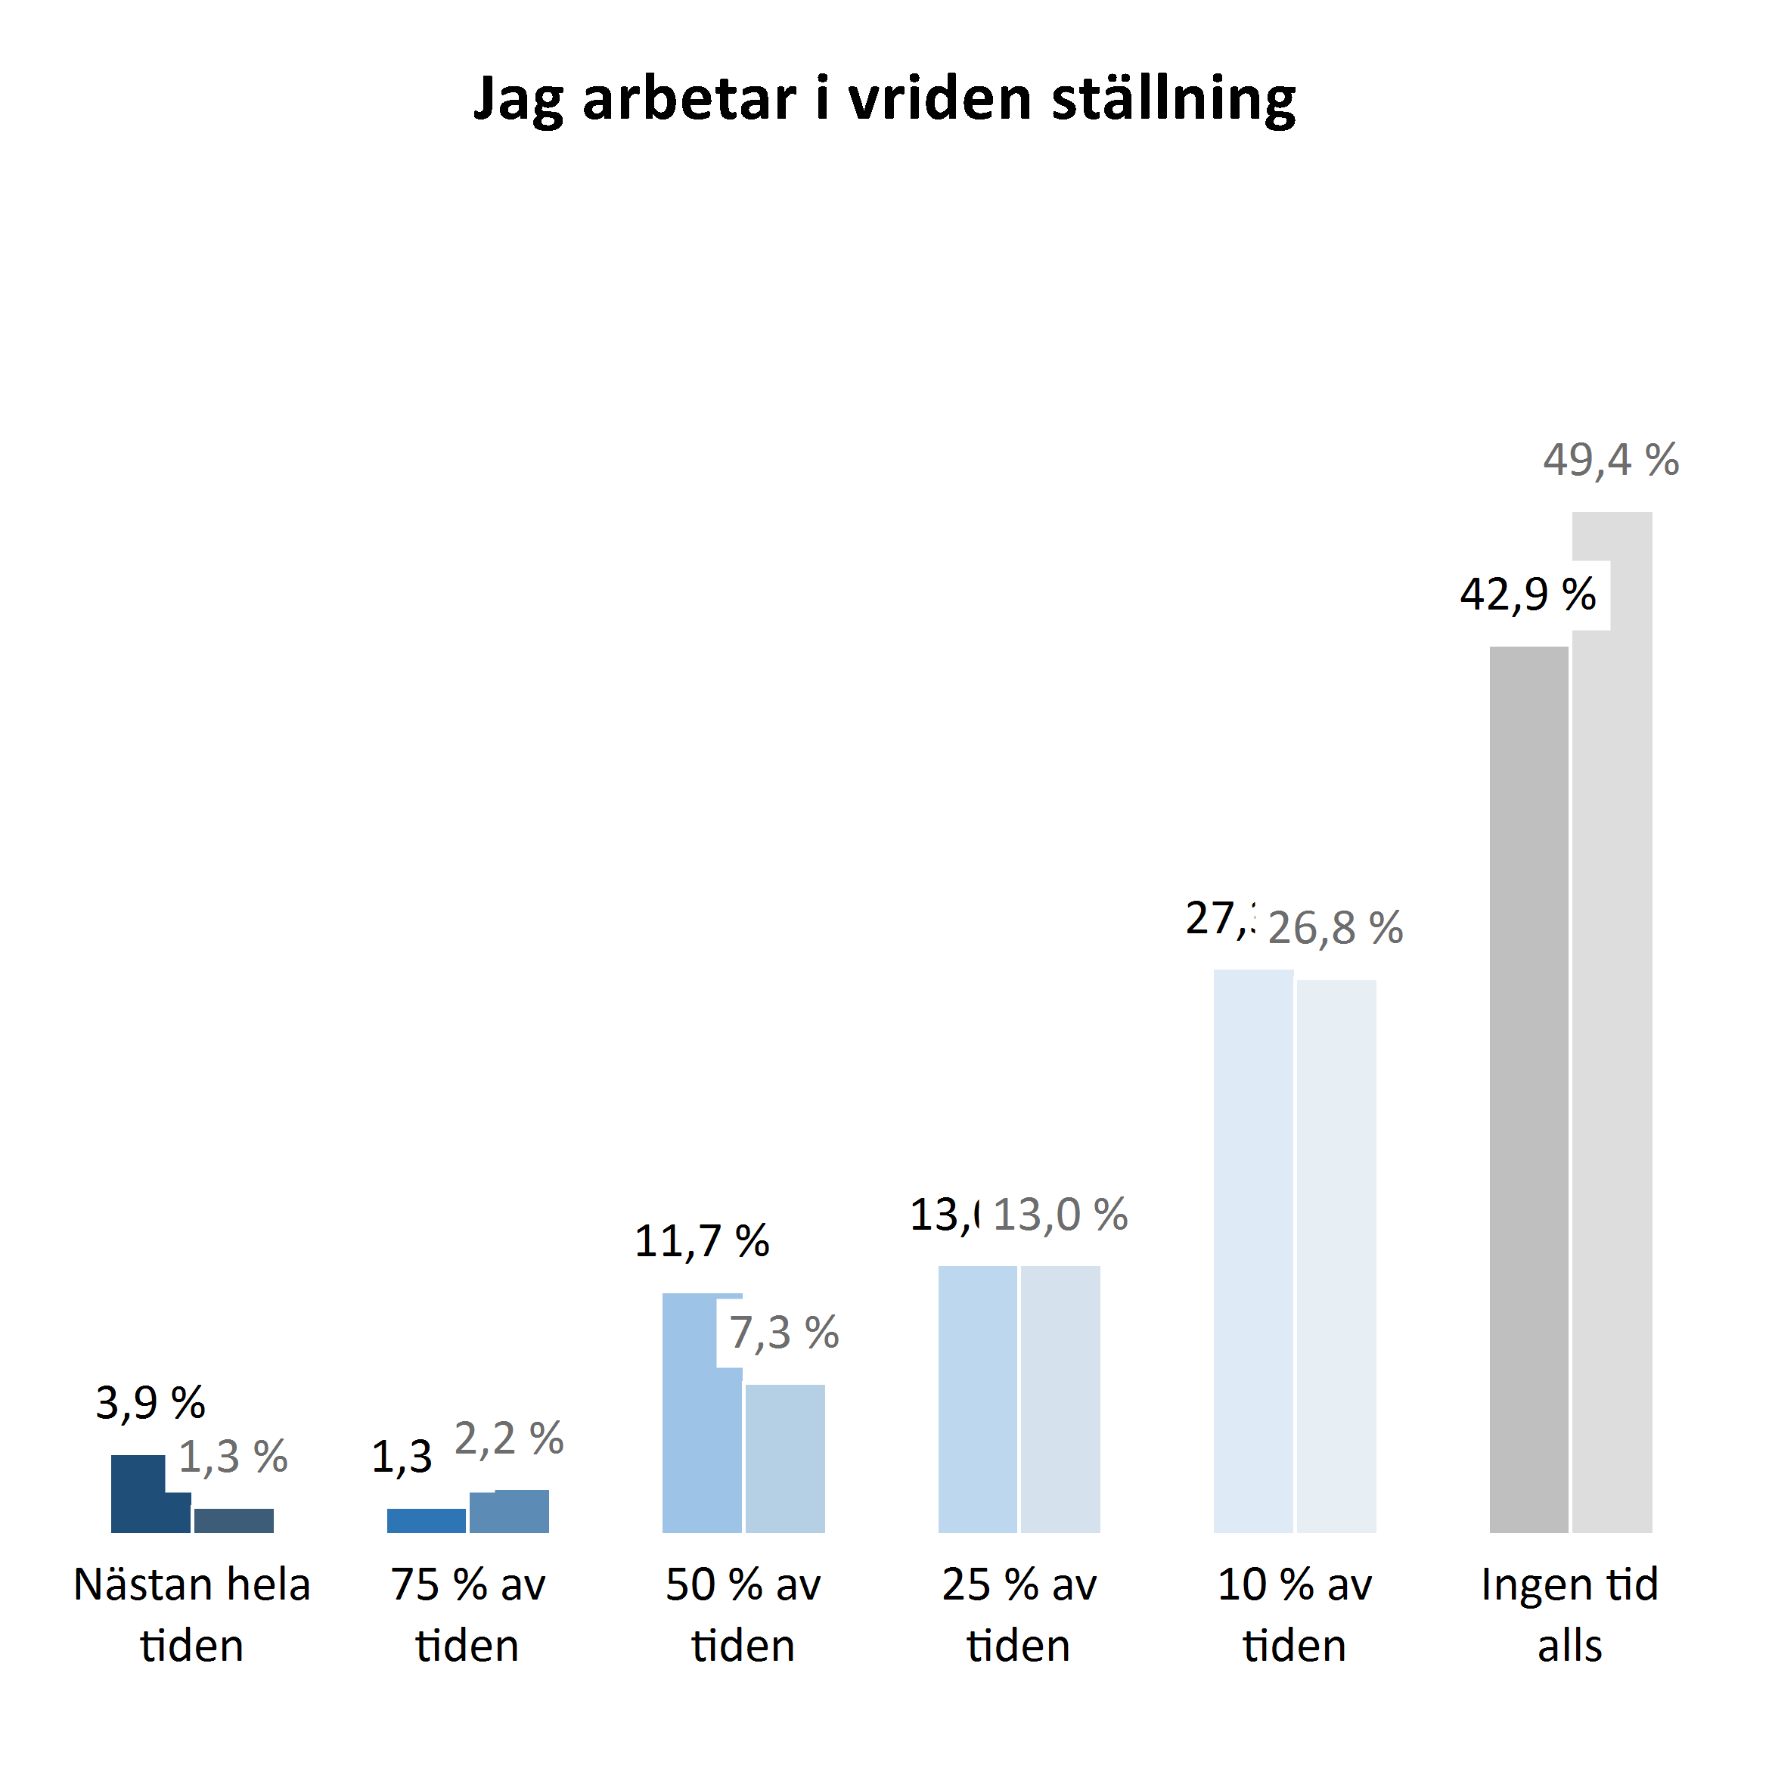
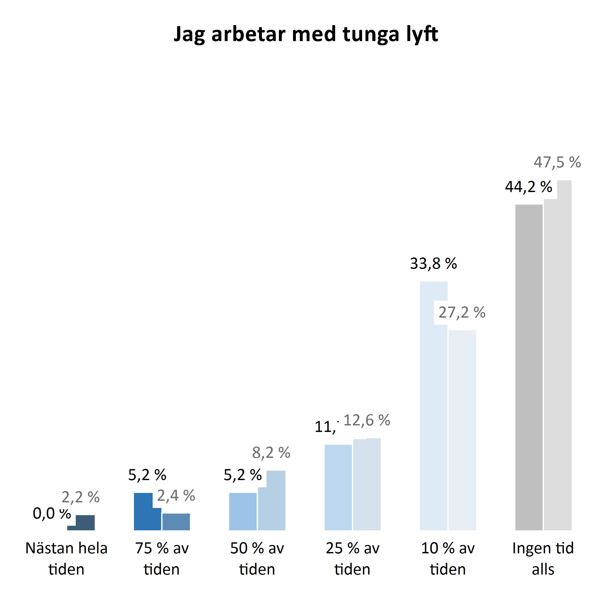
Fysiskt belastande arbete
77 svar
77 svar

Slide 33
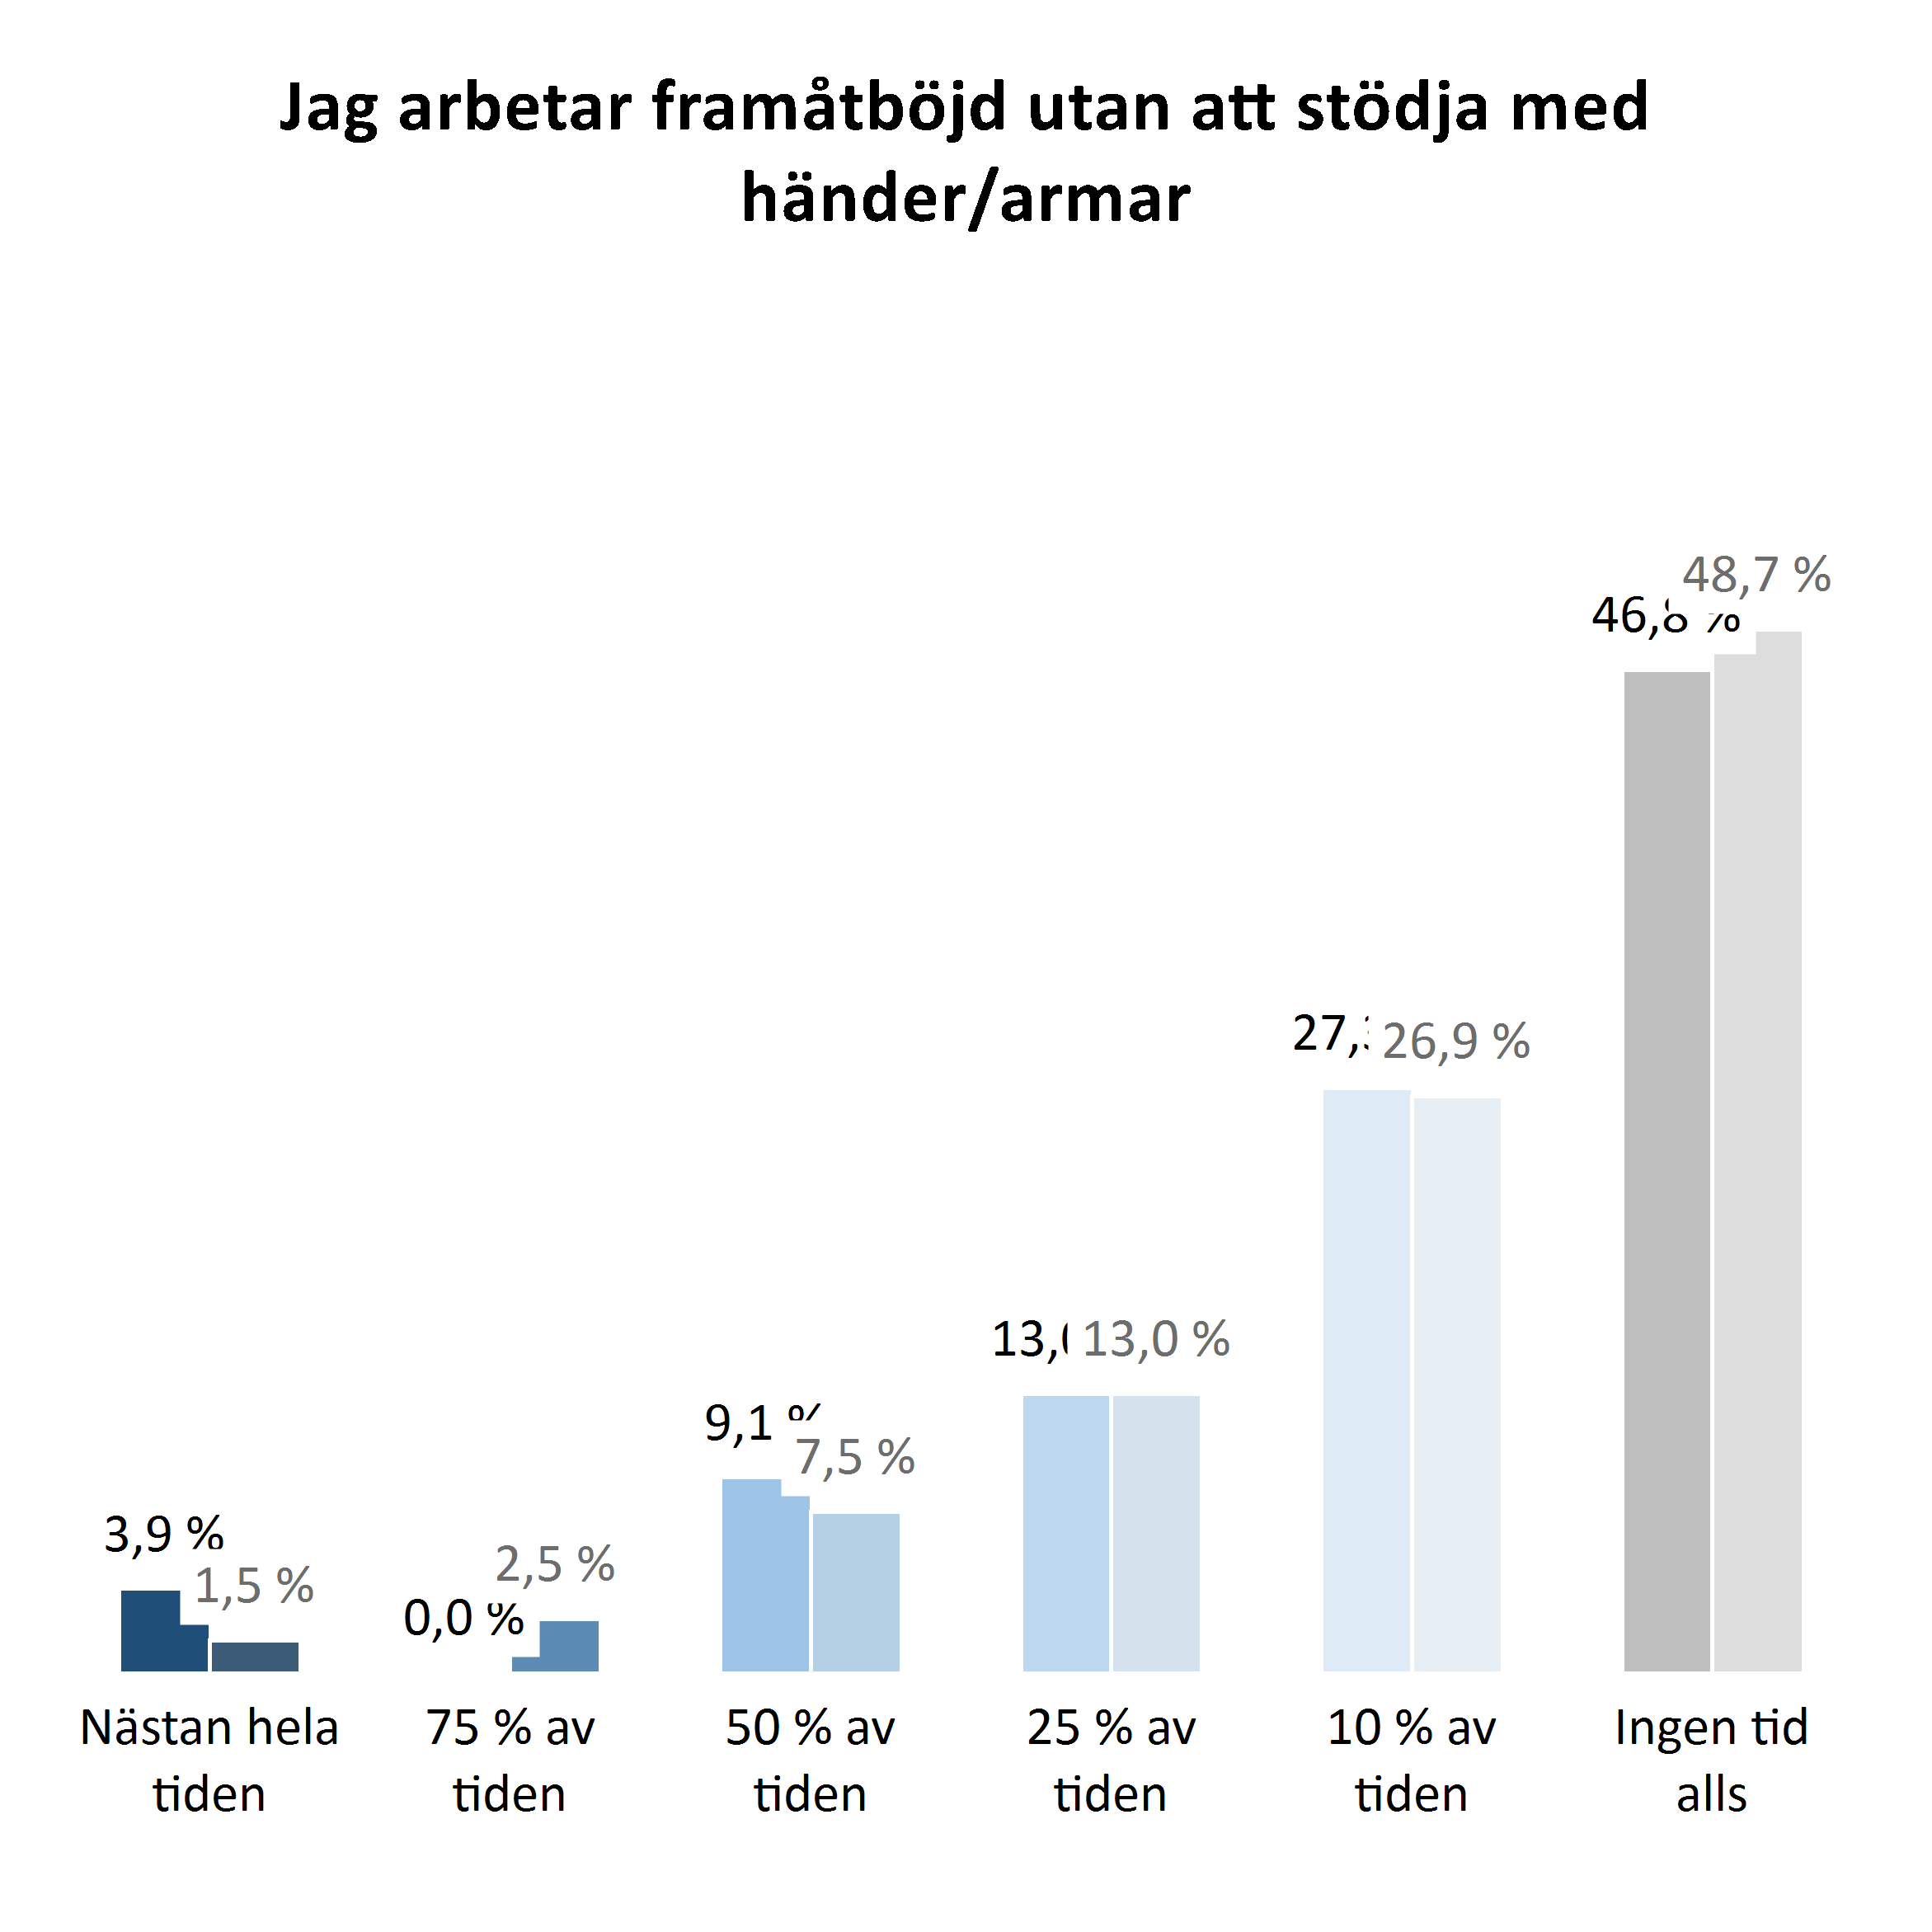
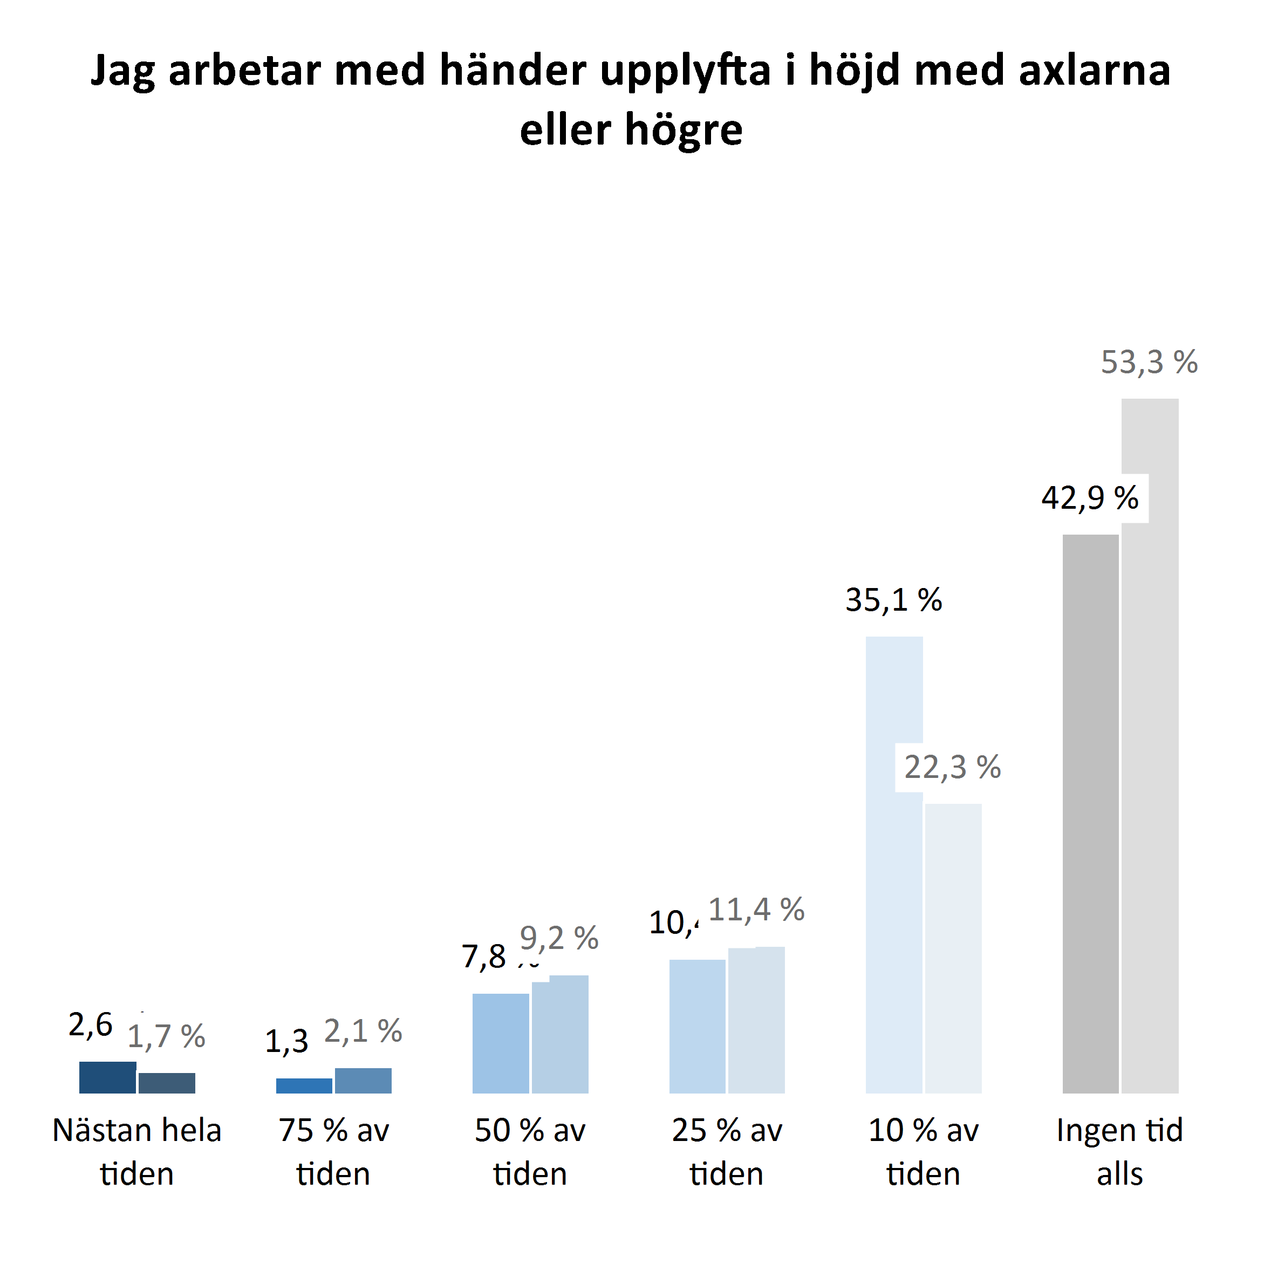
Fysiskt belastande arbete
77 svar
77 svar

Slide 34
77 svar
Fysiskt belastande arbete
Tar jag i så mkt att jag blir andfådd

Slide 35
77 svar
Fysisk arbetsmiljö - Handintensivt arbete
Jag har arbetsuppgifter som innebär upprepade, snabba handledsrörelser (tex paketering eller montagearbete)

Slide 36
Fysisk arbetsmiljö - yttre faktorer
VÄNSTER | Demoföretaget | (158 svar)
HÖGER | HPI Referensdata
47 / 34 % utsätts inte för någon av ovanstående faktorer

Slide 37
VÄNSTER | Demoföretaget | (158 svar)
HÖGER | HPI Referensdata
Fysisk arbetsmiljö - Buller
Jag utsätts i mitt arbete för buller, som är så högt att man inte kan samtala i normal samtalston

Slide 38
Fysisk arbetsmiljö - Vibrationer
77 svar
77 svar

Slide 39
VÄNSTER | Demoföretaget | (23 svar)
HÖGER | HPI Referensdata
Symptom på vibrationsskada
Andel med följande symptom
vaknar om natten minst en gång i veckan av smärta eller domningar i fingrar / hand
ett eller flera fingrar vitnar vid fukt eller kyla
nedsatt förmåga att känna beröring i fingrar / hand
nedsatt förmåga att känna värme i fingrar / hand
nedsatt förmåga att känna kyla i fingrar / hand
nedsatt kraft i fingrar / hand
domningar / stickningar i fingrar / hand
smärta när jag blir kall om fingrar/hand
svårigheter att knäppa knappar

Slide 40
Exponering som kan kräva medicinsk kontroll
VÄNSTER | Demoföretaget | (158 svar)
HÖGER | HPI Referensdata
Medicinska kontroller i arbetslivet AFS 2019:3

Slide 41
Kommentarer

